Slide 1
LET’S MEMORIZE HIRAGANA WITH REAL PICTURE !
じっさいのえで ひらがなを
おぼえましょう！
NF-JLEP/IJSP - Marten Budina 2020

Slide 2
HIRAGANA LIST
AIUEO
KAKIKUKEKO
SASHISUSESO
TACHITSUTETO
NANINUNENO
HAHIFUHEHO
MAMIMUMEMO
YAYUYO
RARIRURERO
WAWON
ひらがなひょう

Slide 3
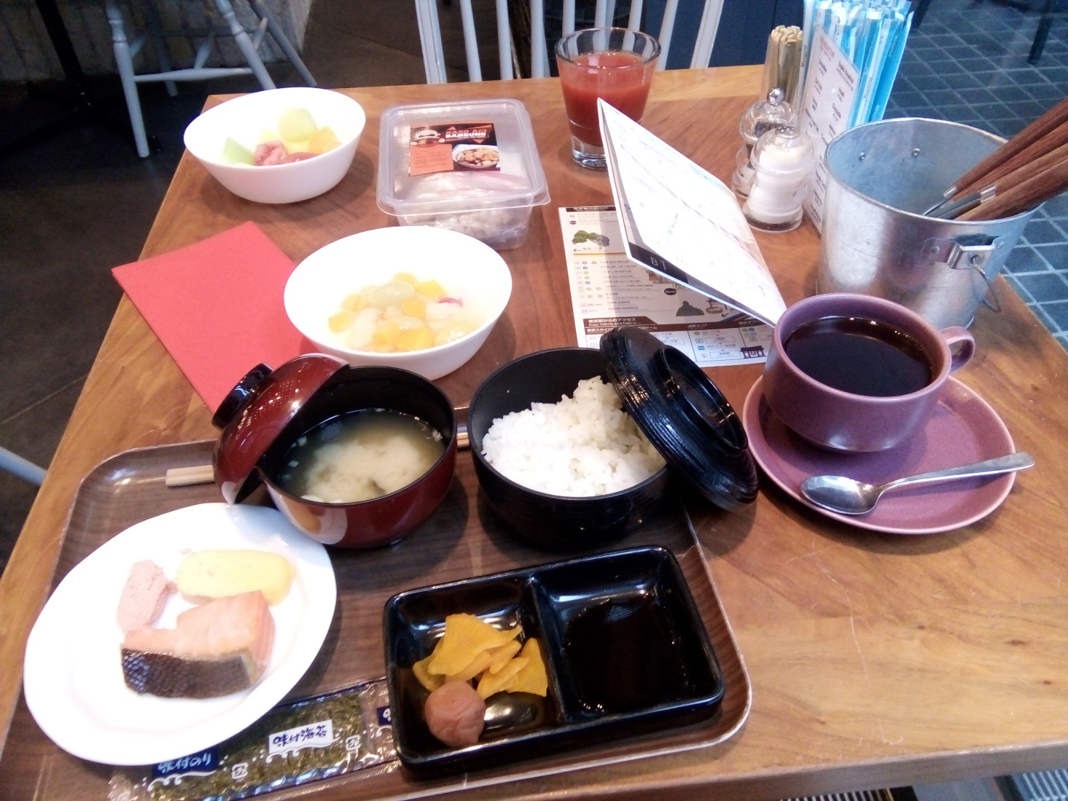
あさごはん
あ

Slide 4
あめ
あ

Slide 5
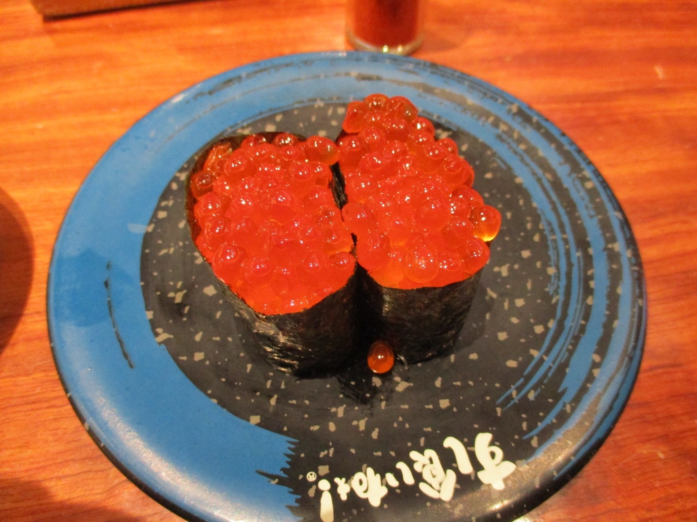
いくら
い

Slide 6
いし
い

Slide 7
うちわ
う

Slide 8
うみ
う

Slide 9
え
え

Slide 10
えき
え

Slide 11
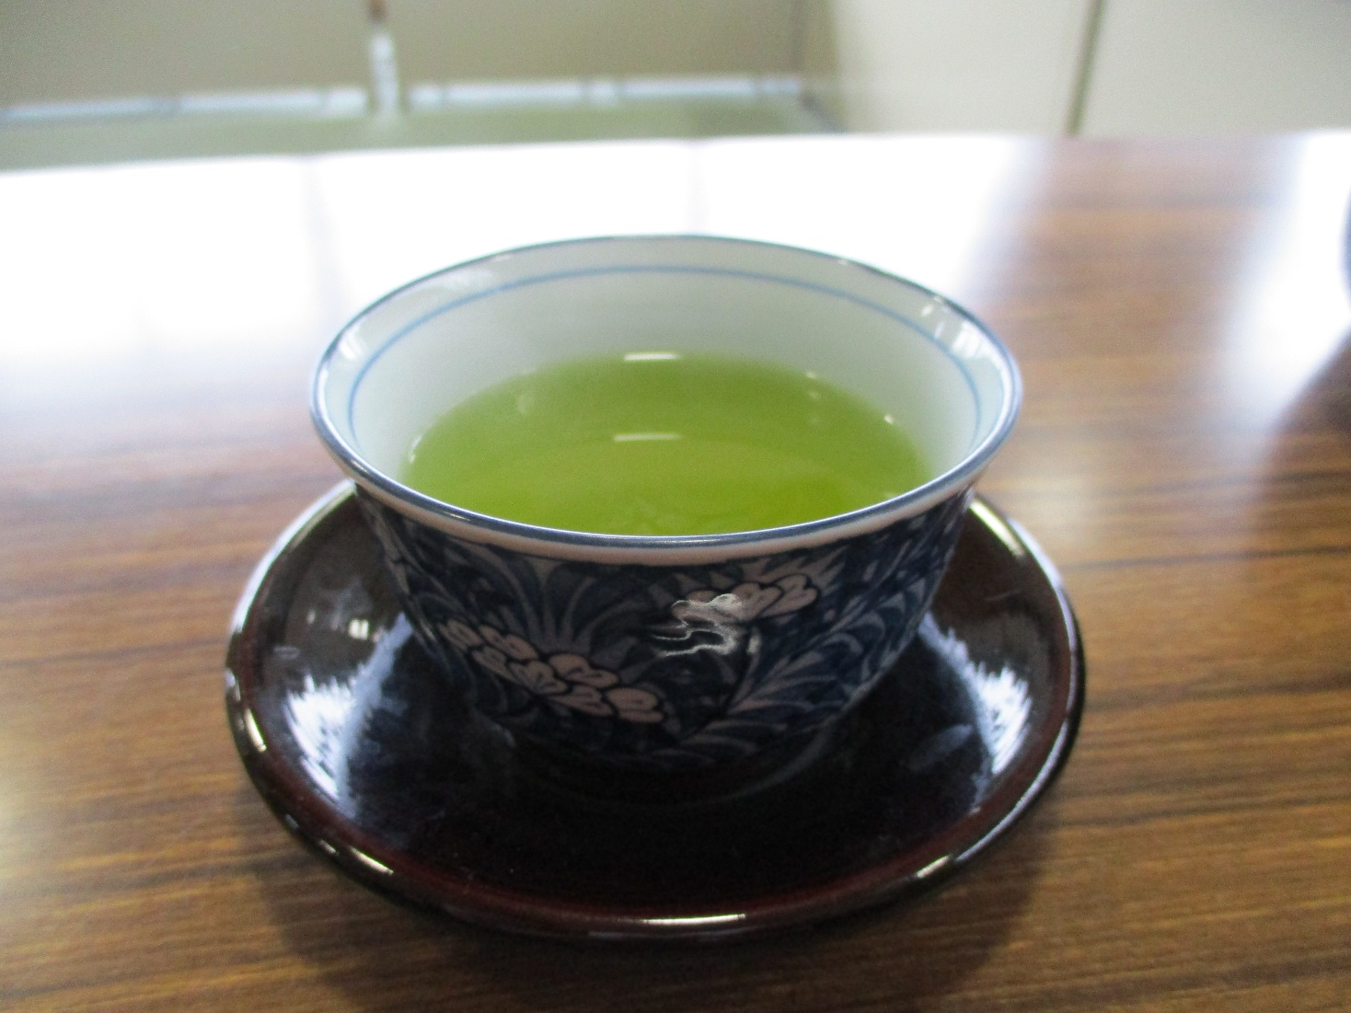
おちゃ
お

Slide 12
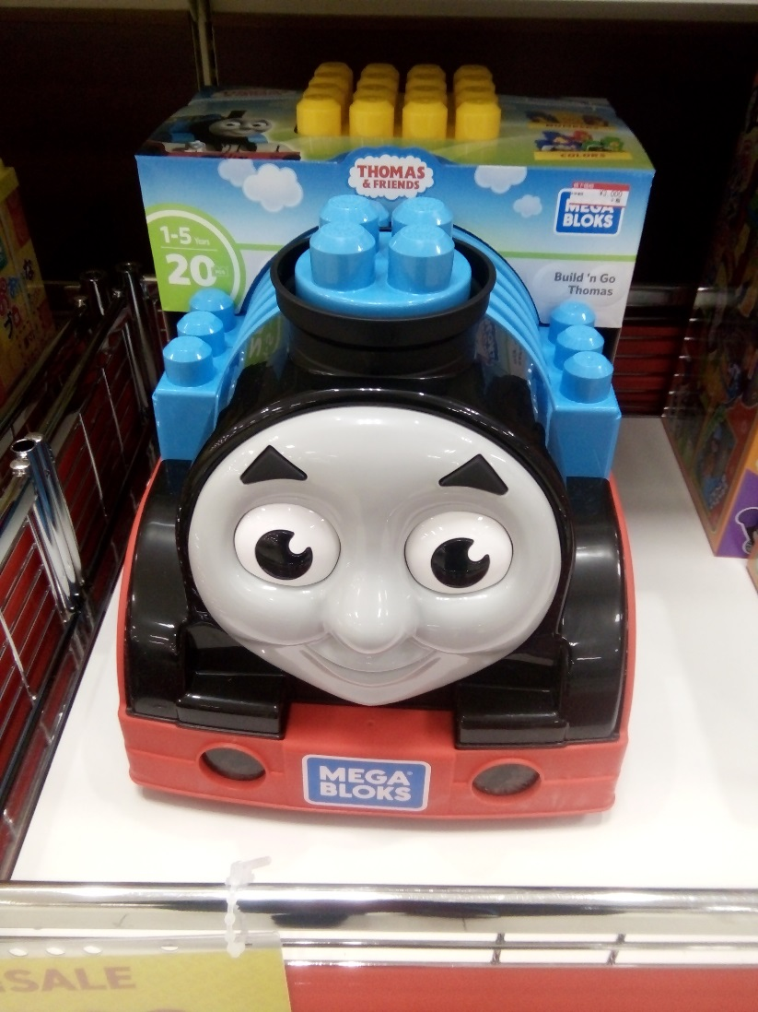
おもちゃ
お

Slide 13
かがみ
か

Slide 14
かばん
か

Slide 15
き
き

Slide 16
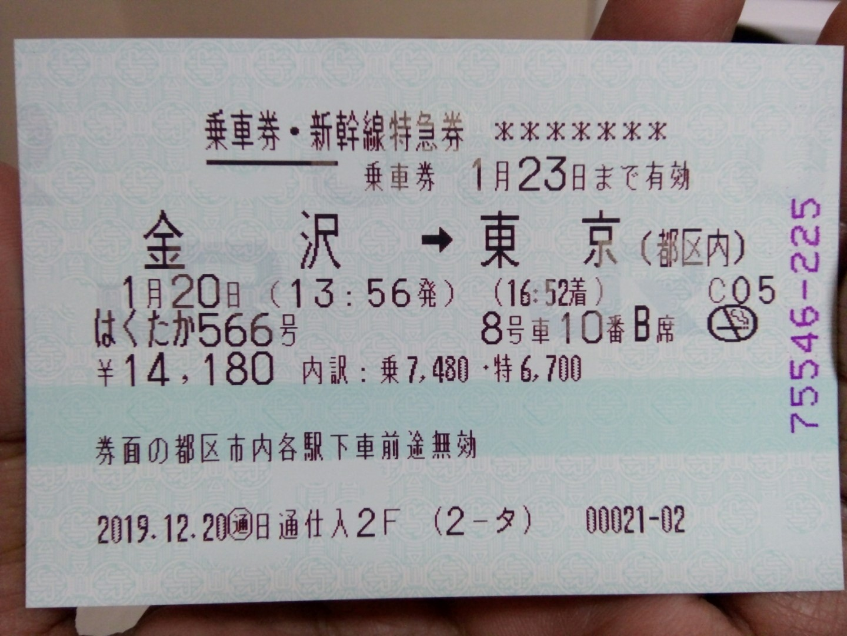
きっぷ
き

Slide 17
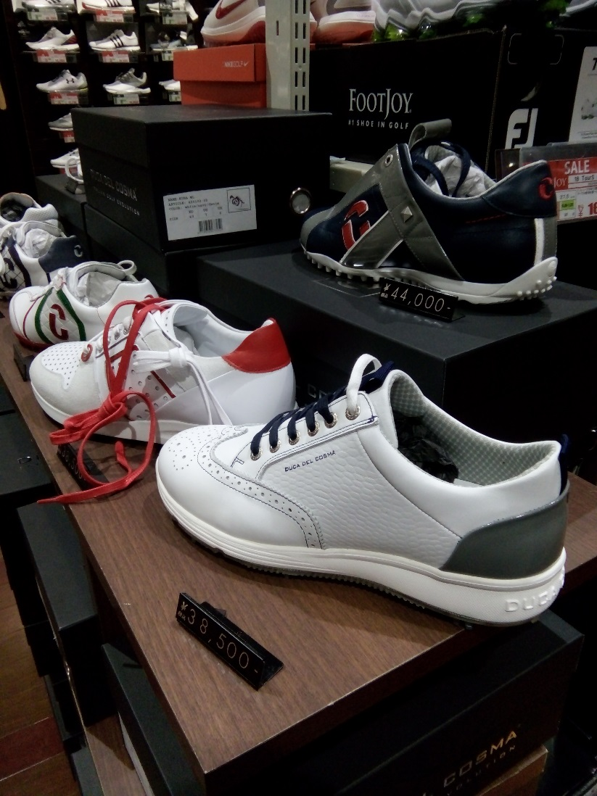
くつ
く

Slide 18
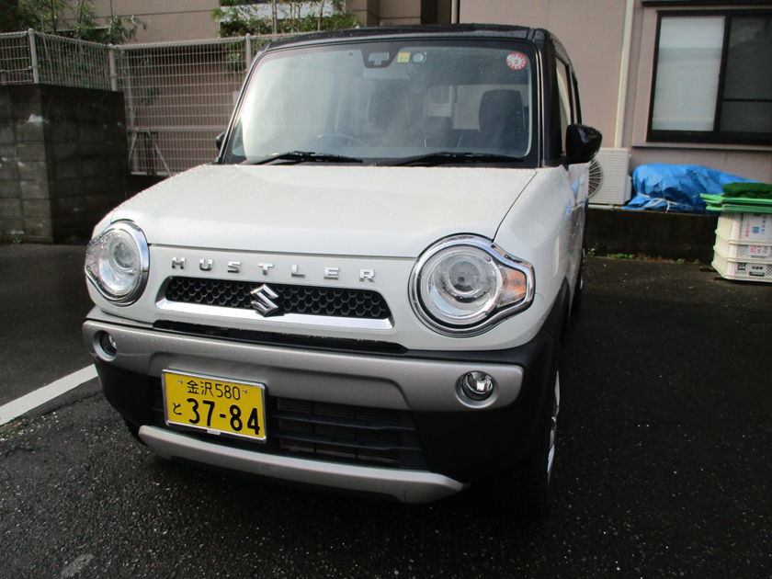
くるま
く

Slide 19
けいさんき
け

Slide 20
けんだま
け

Slide 21
こい
こ

Slide 22
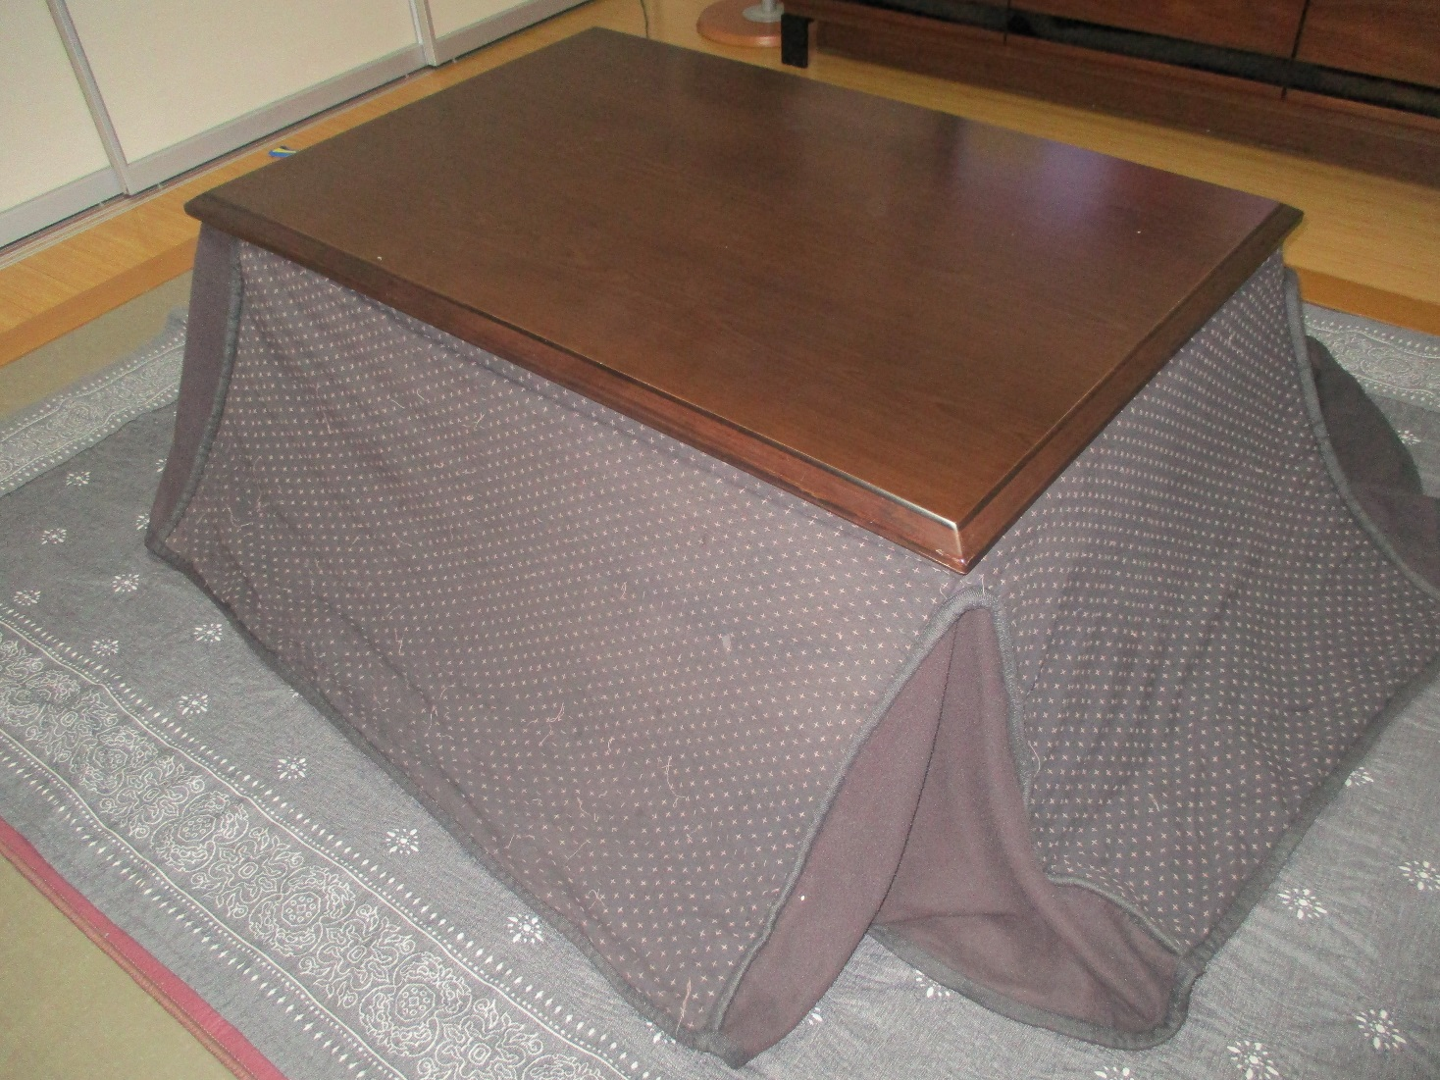
こたつ
こ

Slide 23
さかな
さ

Slide 24
さつまいも
さ

Slide 25
しいたけ
し

Slide 26
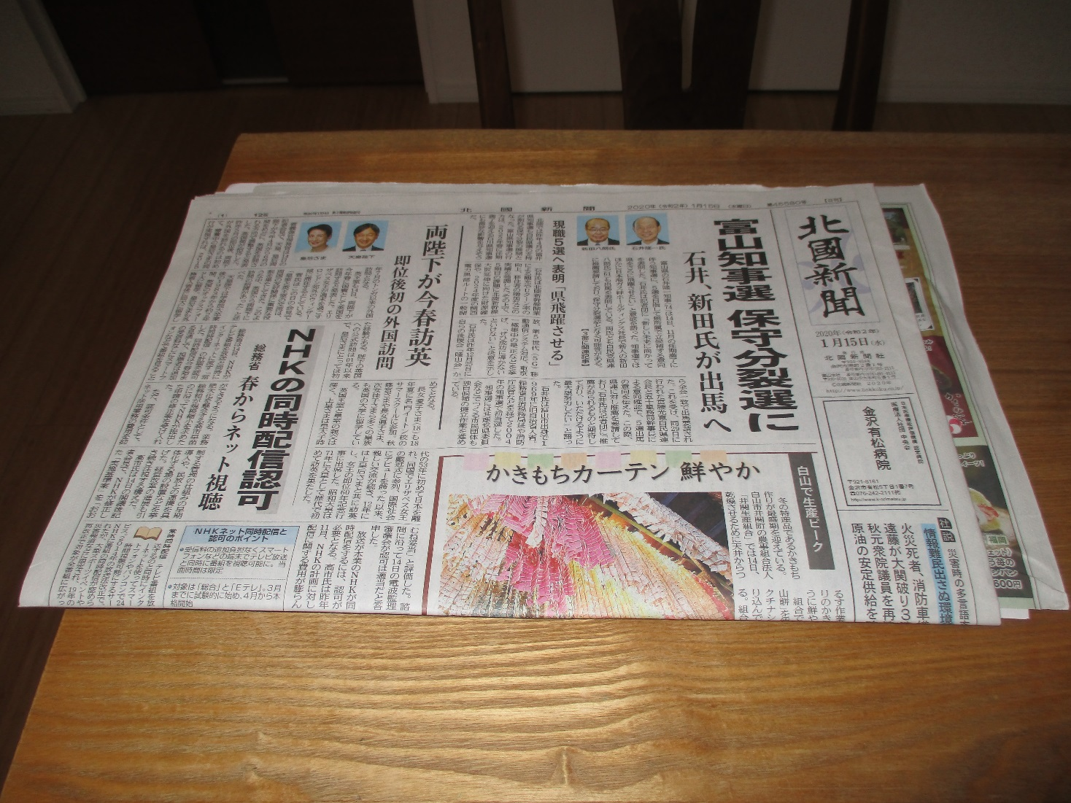
しんぶん
し

Slide 27
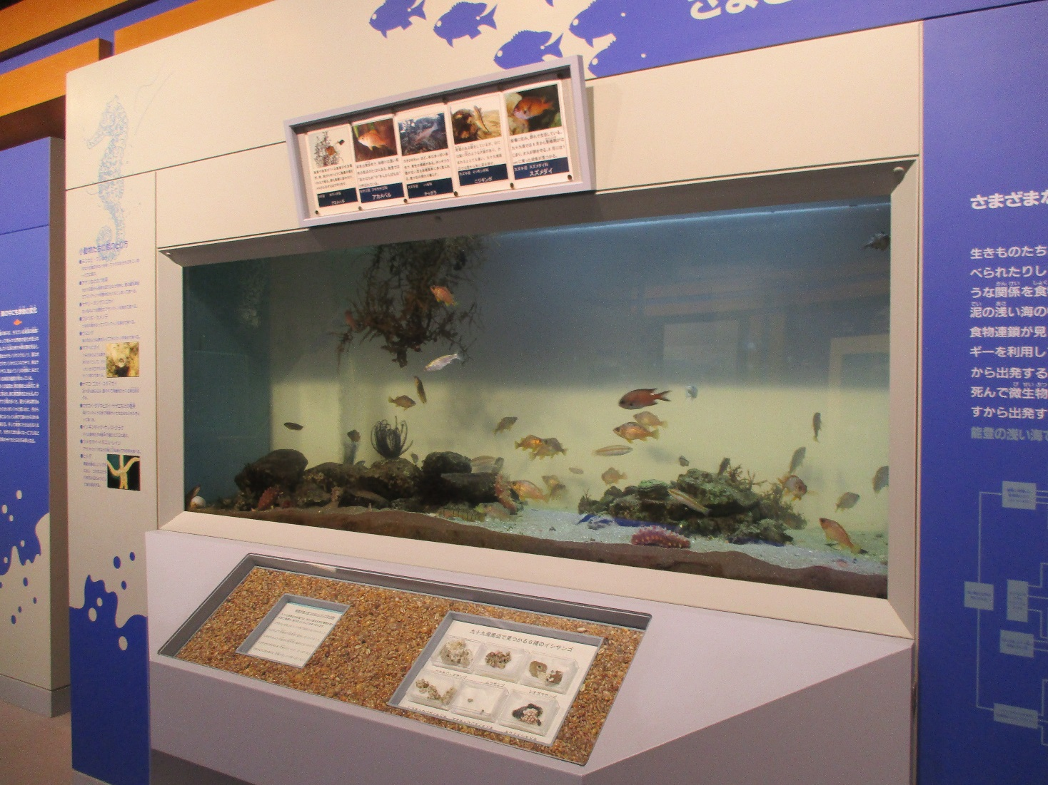
すいぞくかん
す

Slide 28
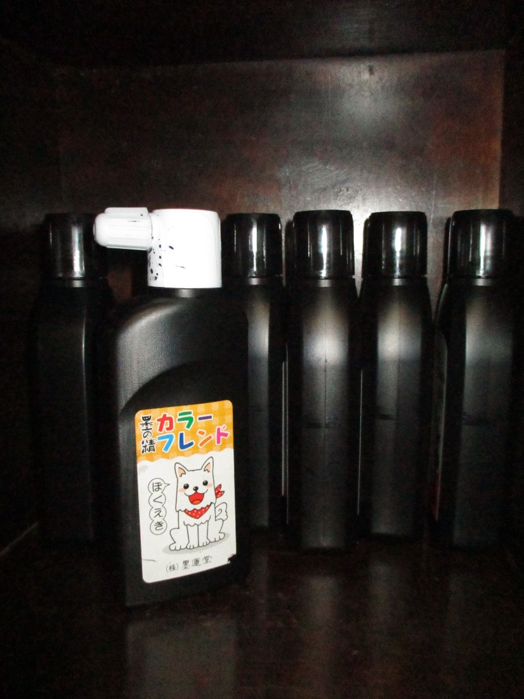
すみ
す

Slide 29
せいふく
せ

Slide 30
せんぷうき
せ

Slide 31
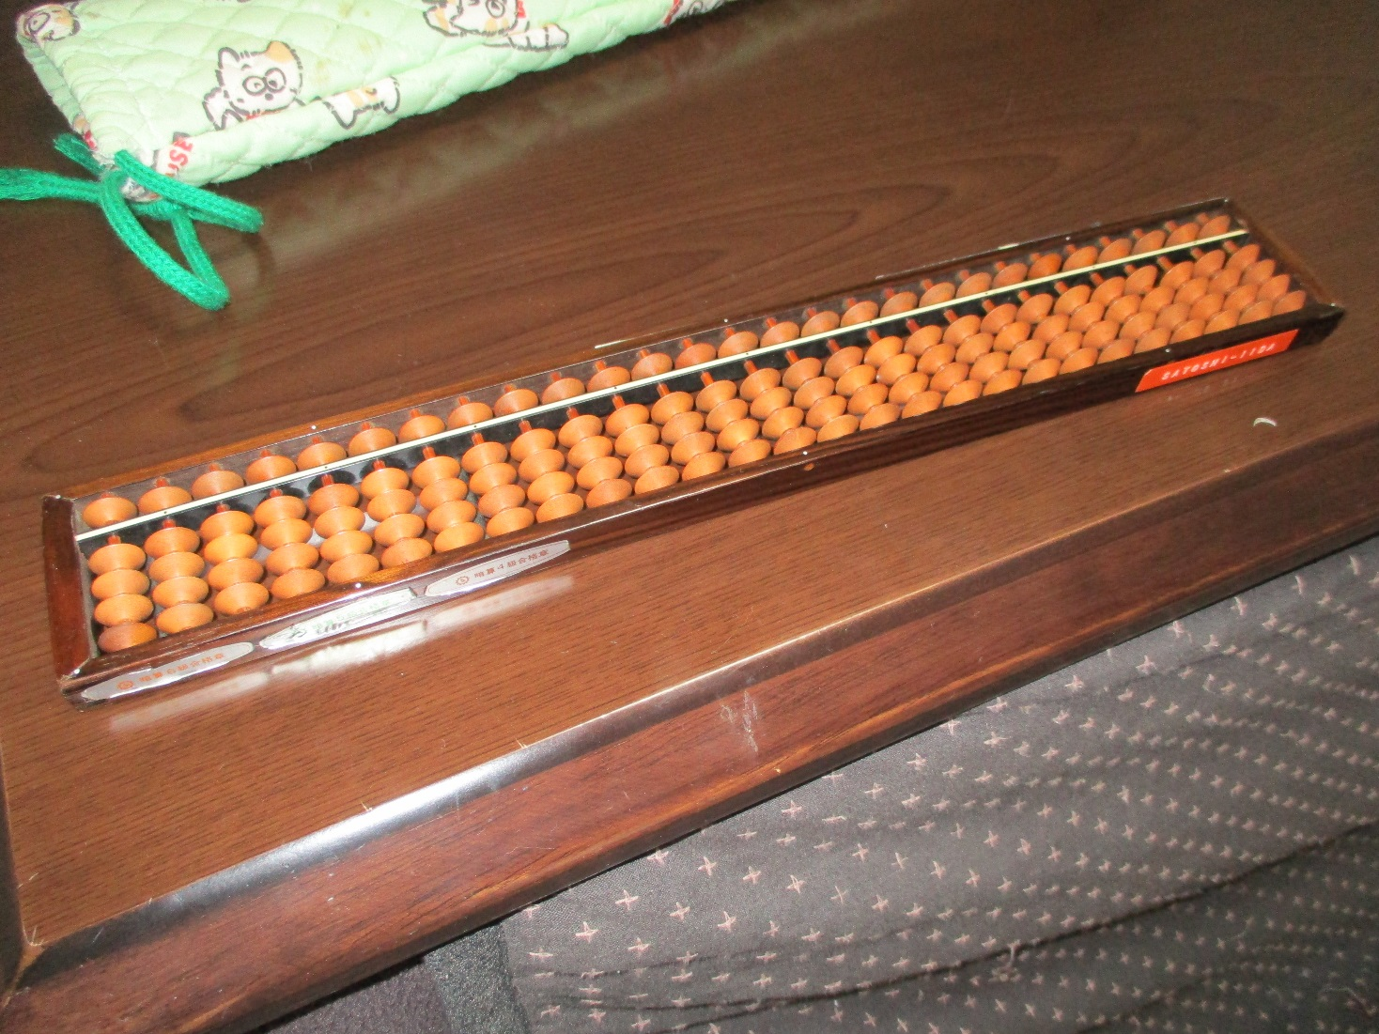
そろばん
そ

Slide 32
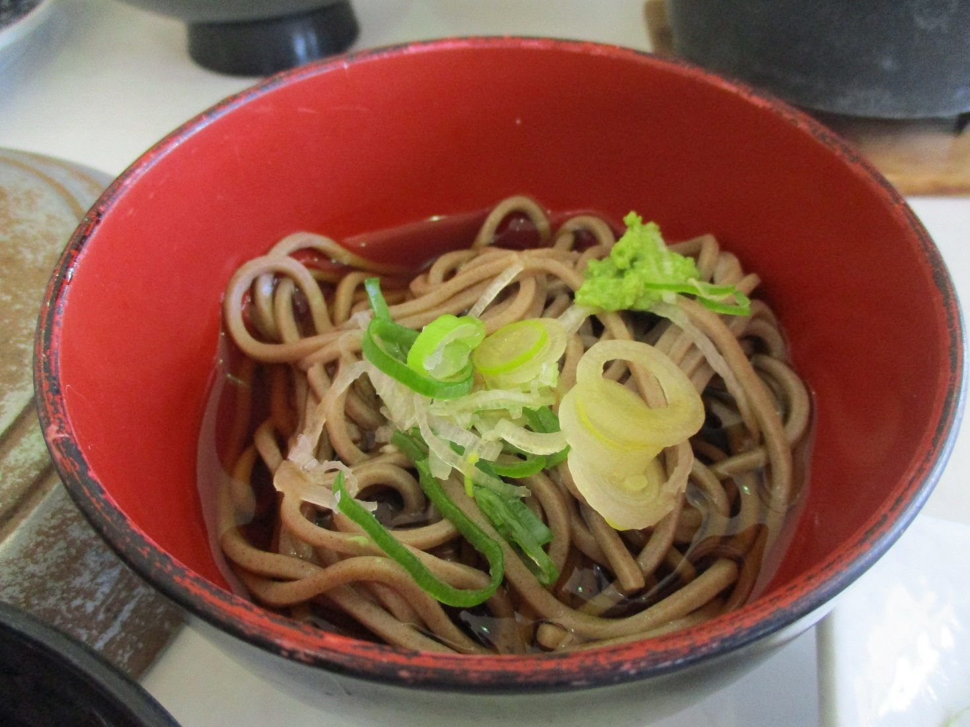
そば
そ

Slide 33
たいこ
た

Slide 34
たまご
た

Slide 35
ちず
ち

Slide 36
つくえ
つ

Slide 37
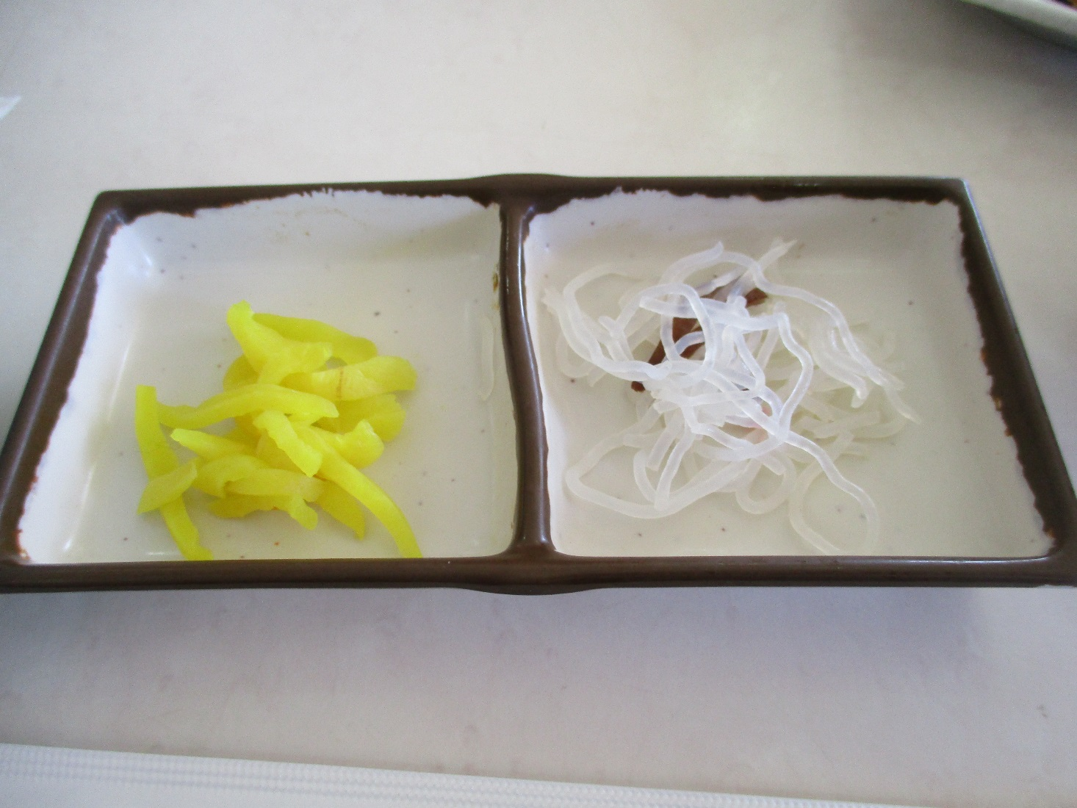
つけもの
つ

Slide 38
てら
て

Slide 39
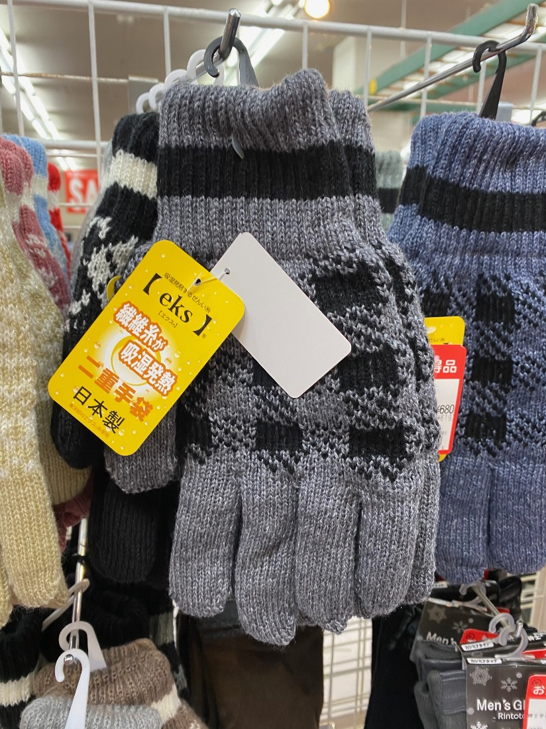
てぶくろ
て

Slide 40
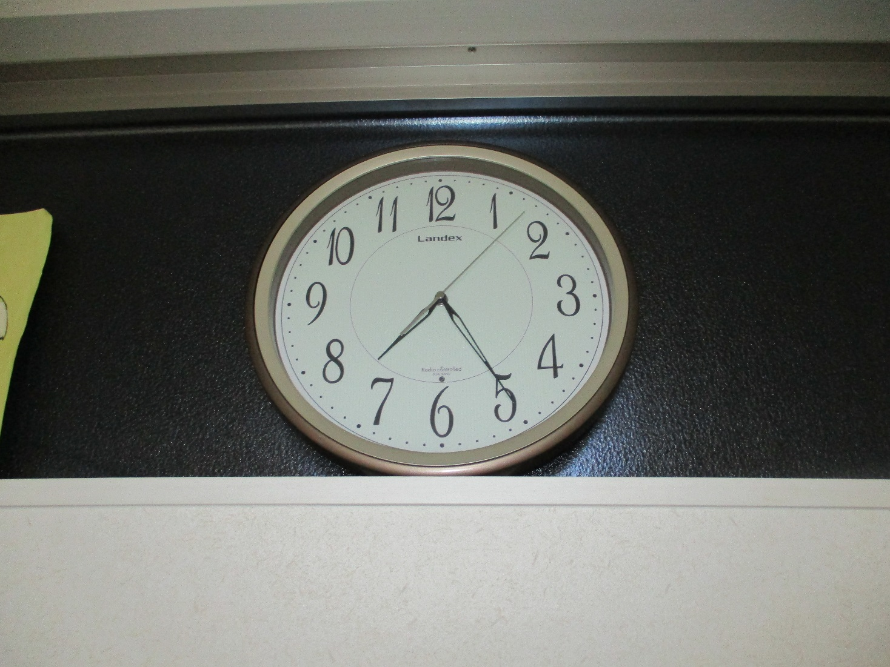
とけい
と

Slide 41
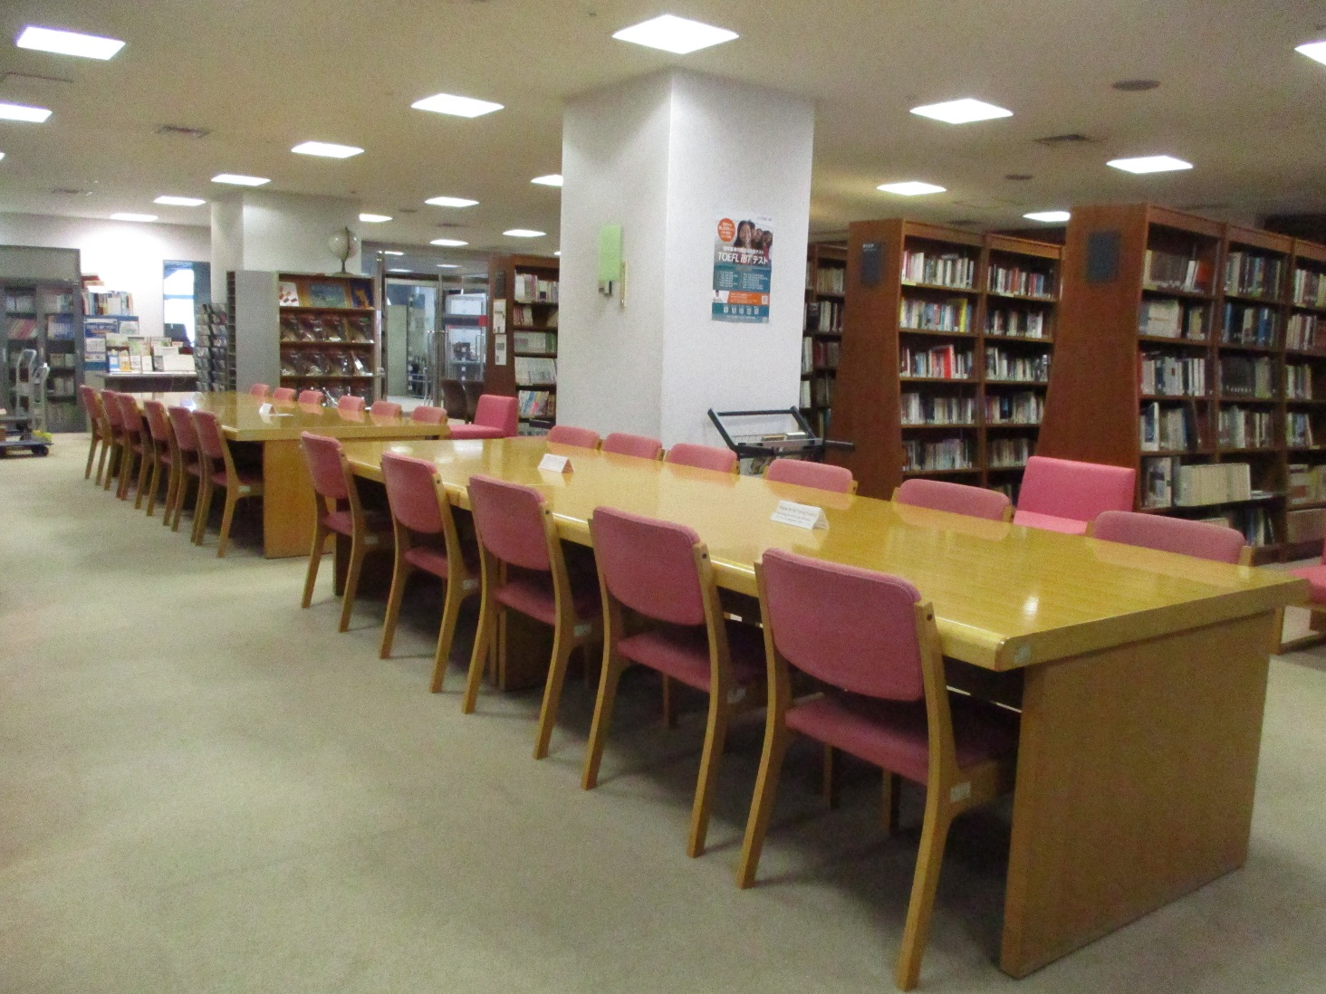
としょかん
と

Slide 42
なわとび
な

Slide 43
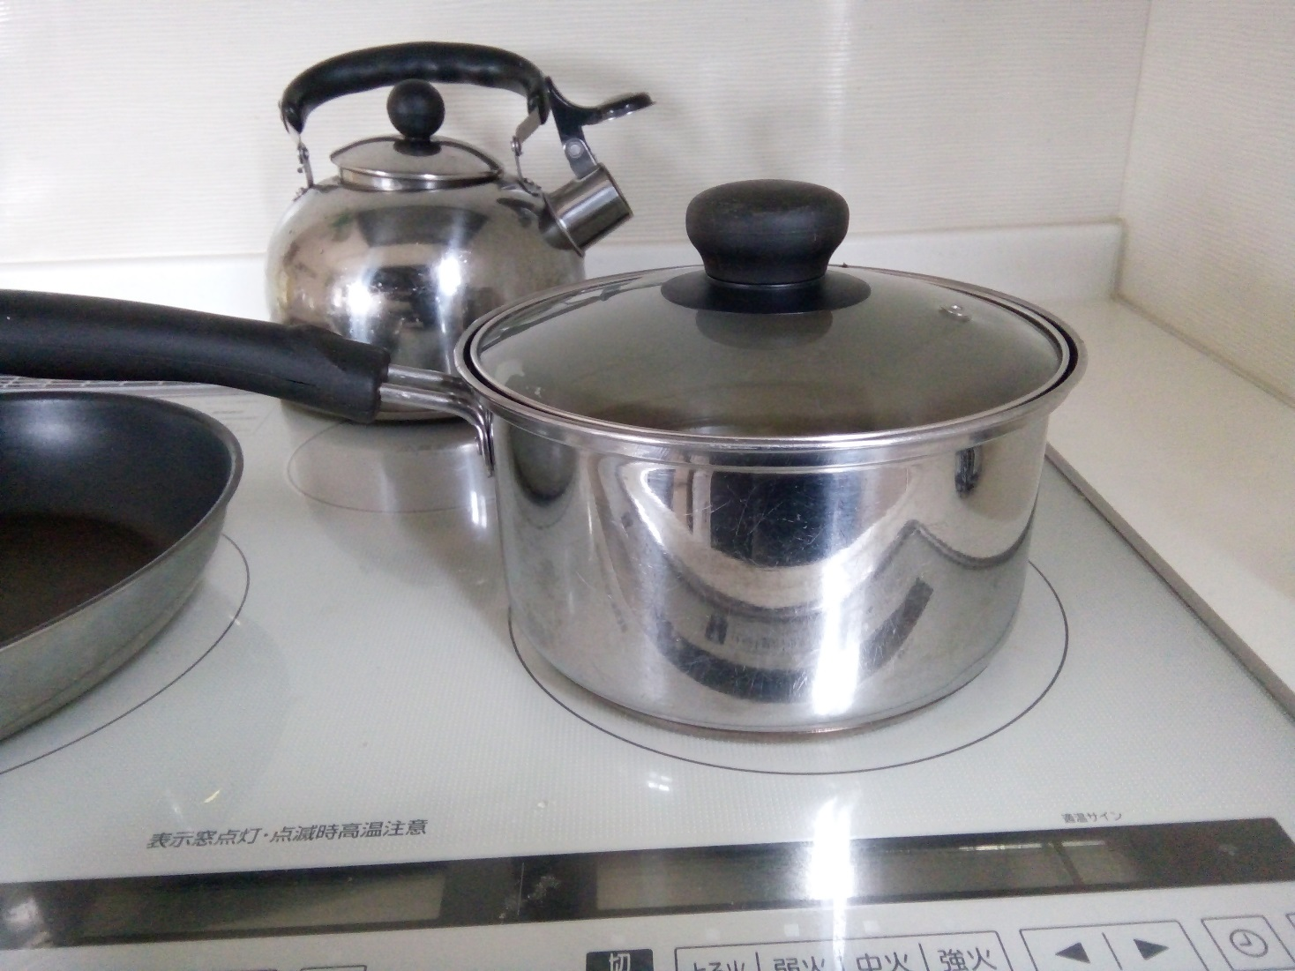
なべ
な

Slide 44
にんじん
に

Slide 45
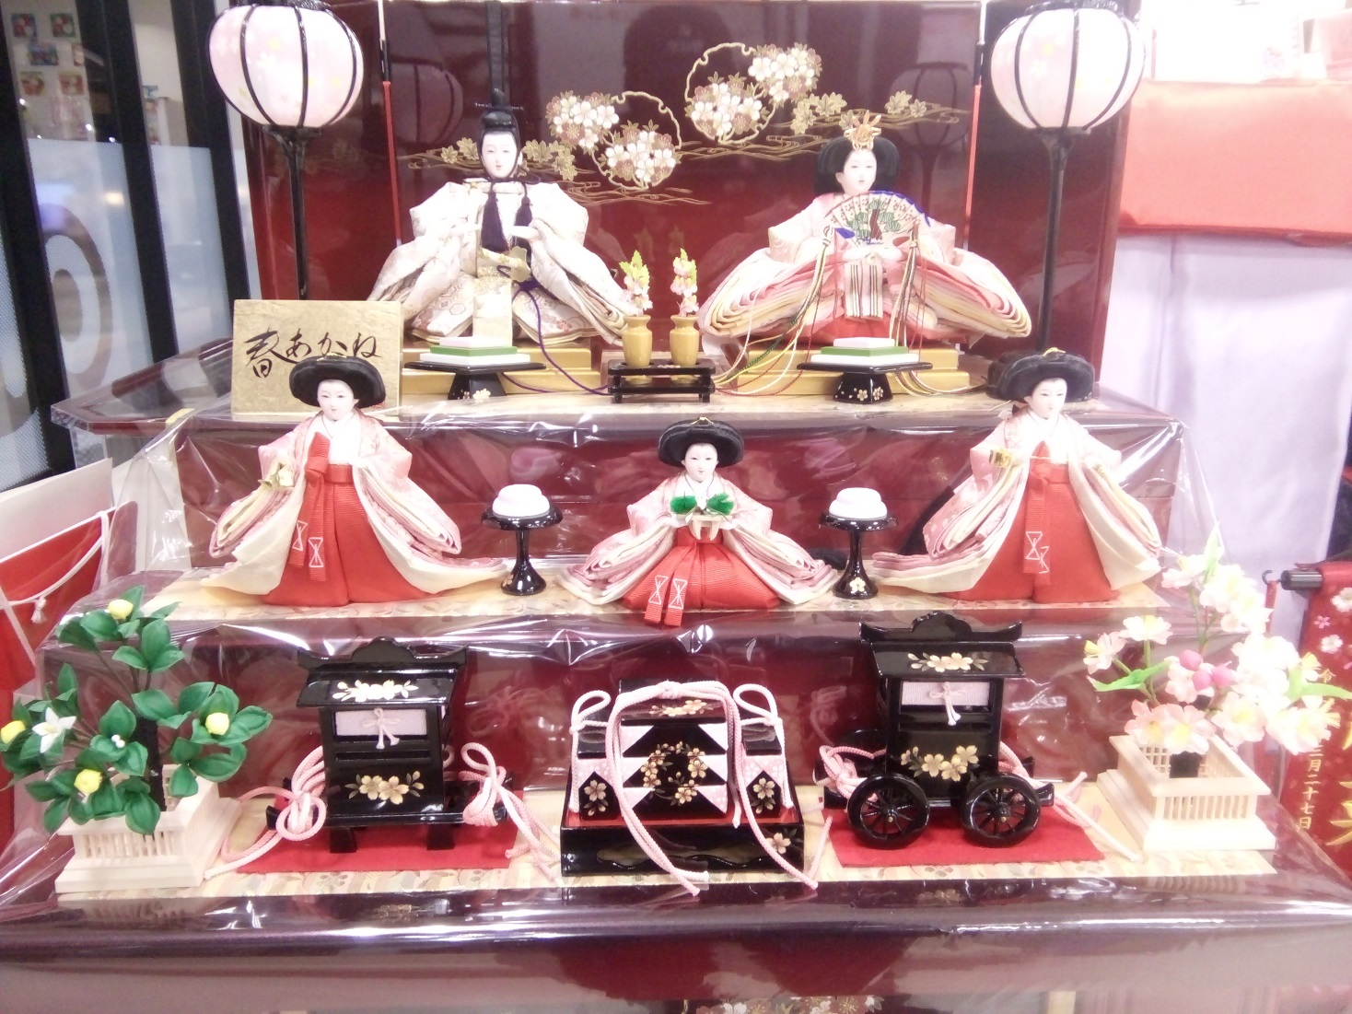
にんぎょう
に

Slide 46
ぬいばり
ぬ

Slide 47
ぬりえ
ぬ

Slide 48
ねこ
ね

Slide 49
ねぎ
ね

Slide 50
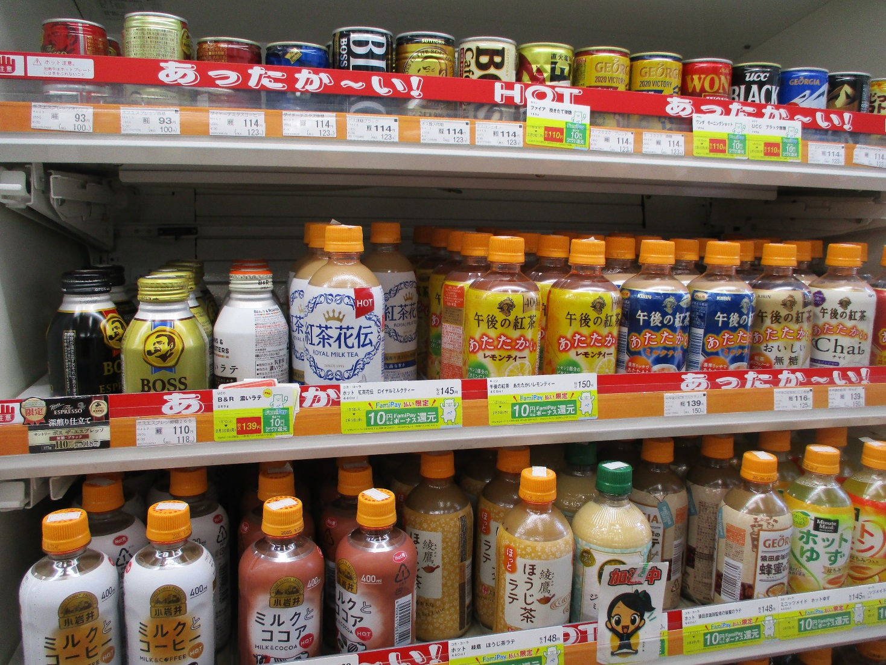
のみもの
の

Slide 51
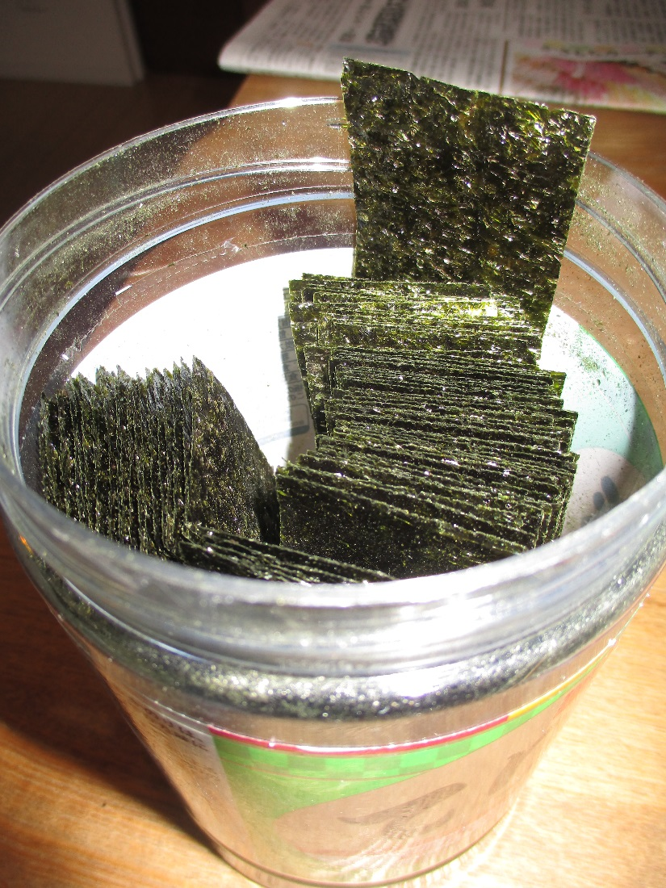
のり
の

Slide 52
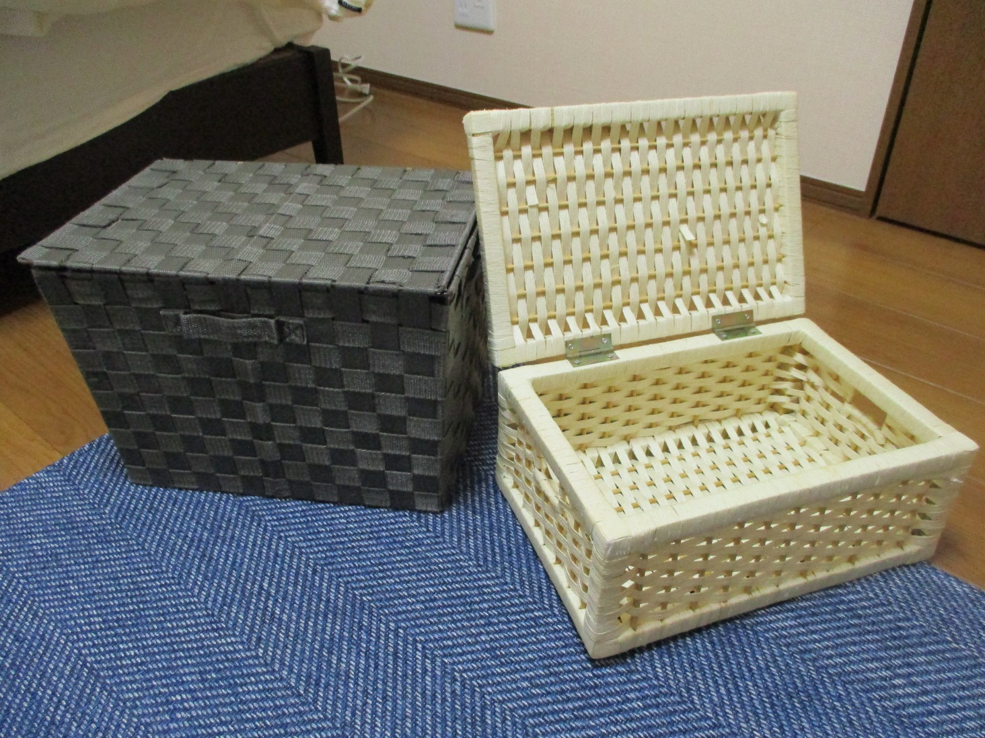
はこ
は

Slide 53
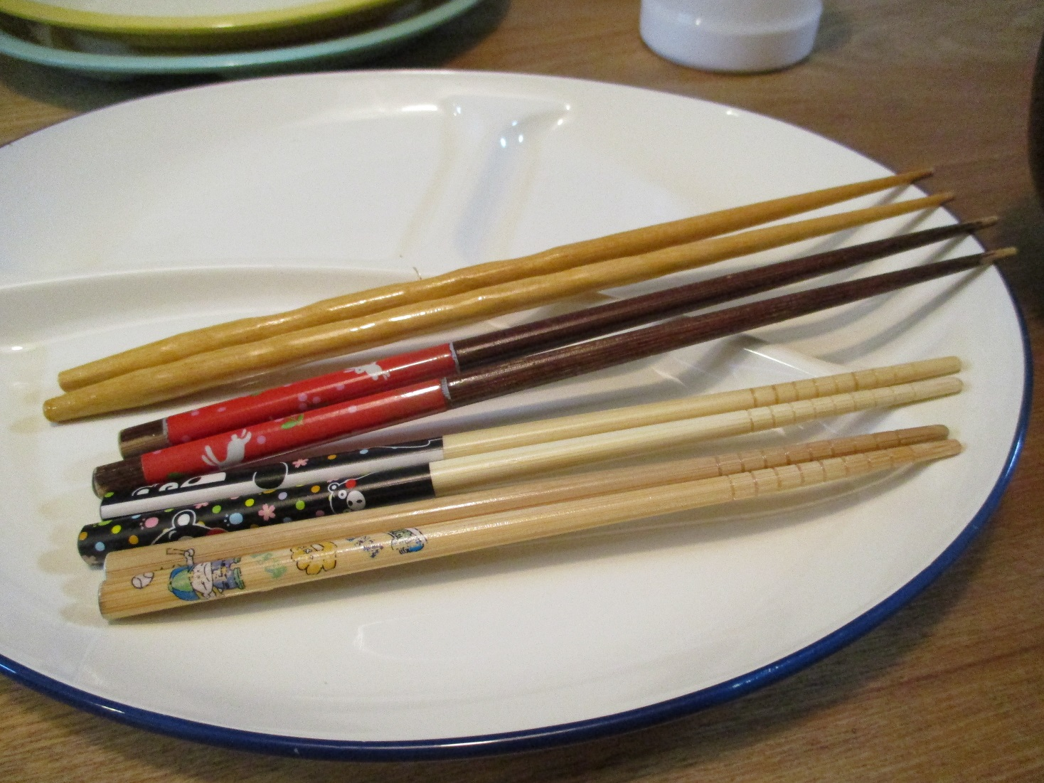
はし
は

Slide 54
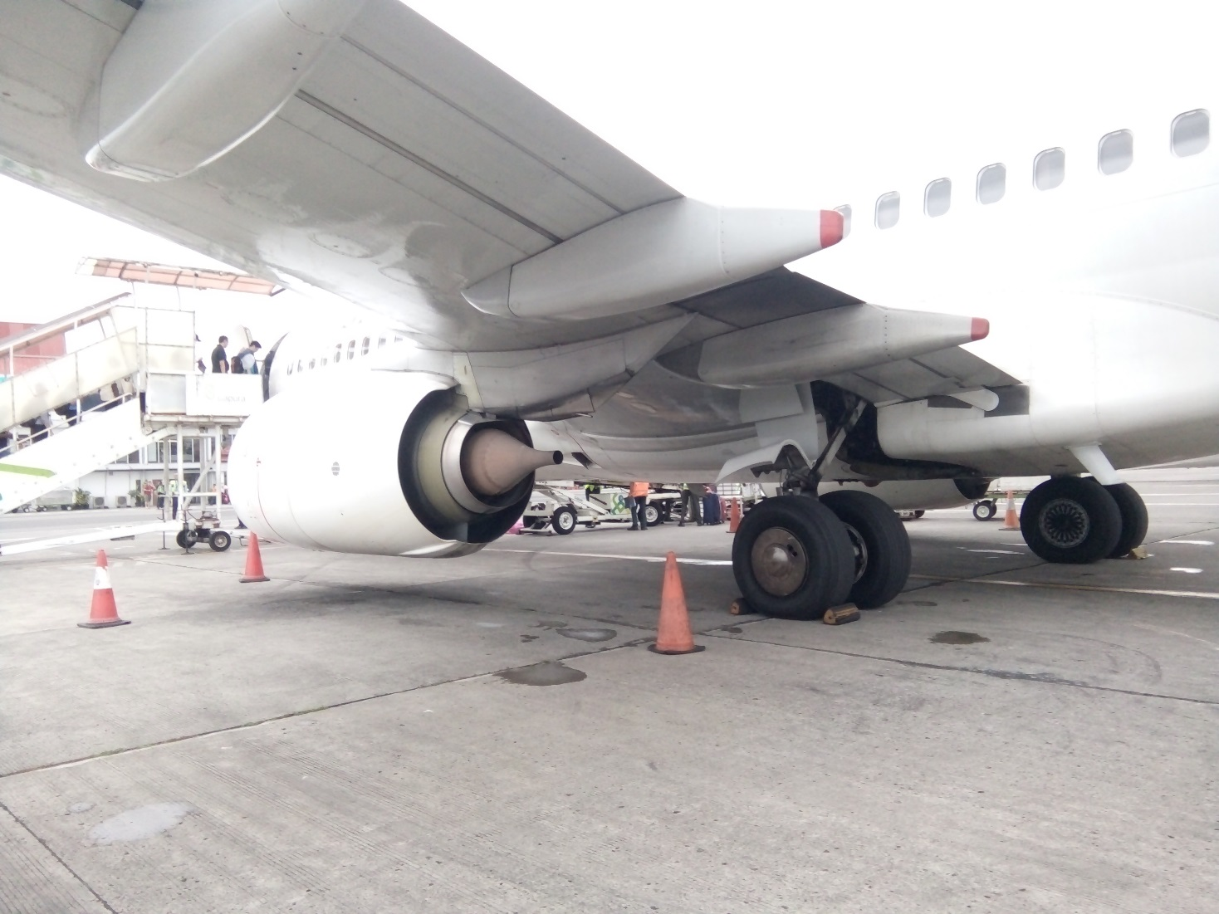
ひこうき
ひ

Slide 55
ひも
ひ

Slide 56
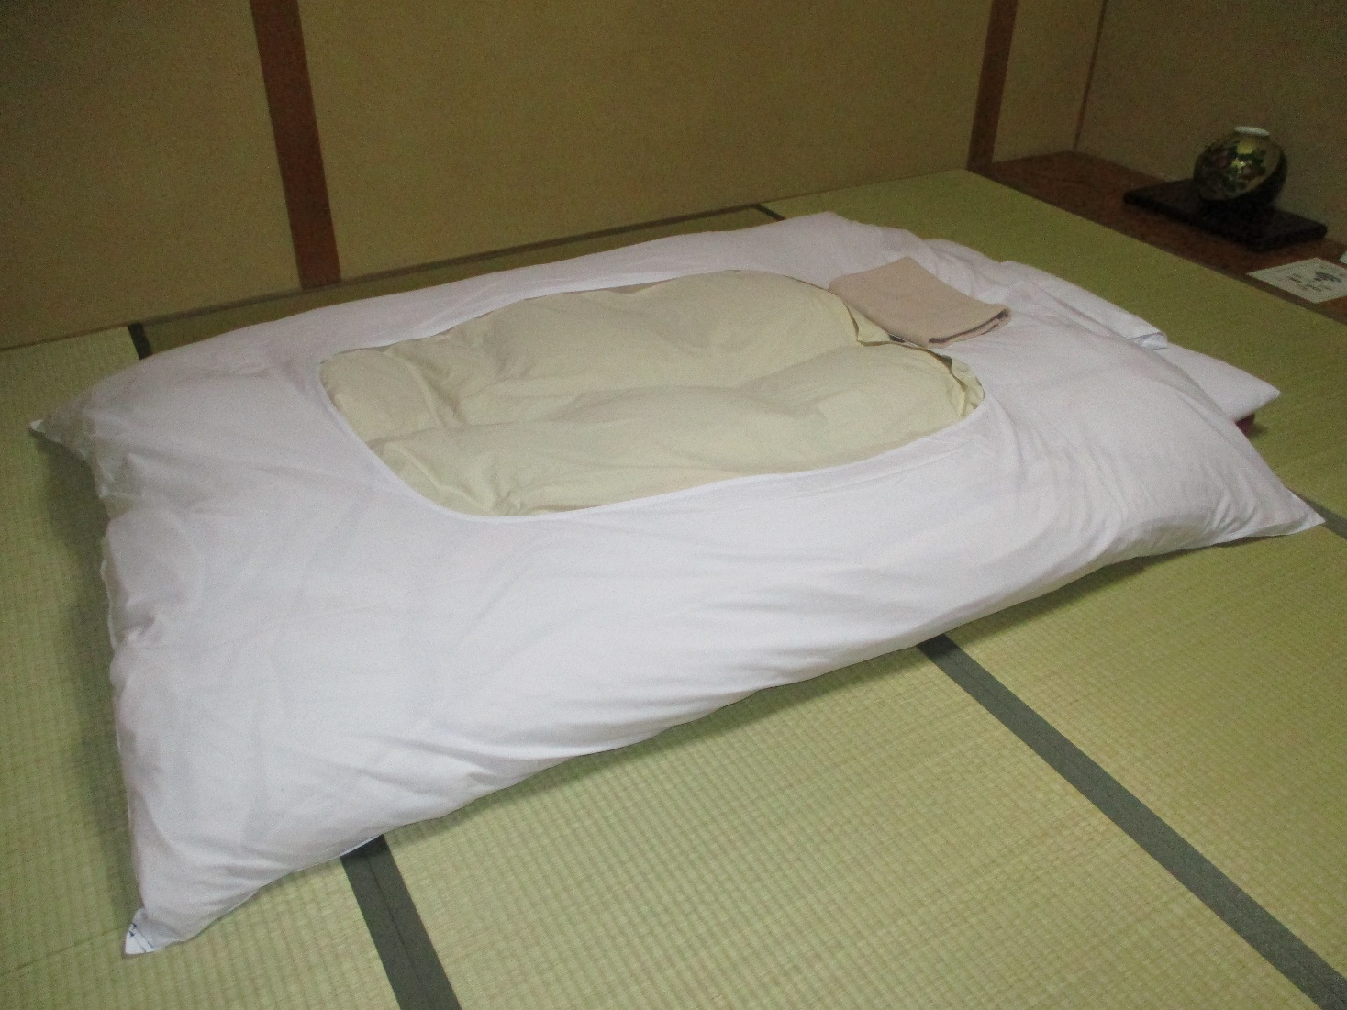
ふとん
ふ

Slide 57
ふで
ふ

Slide 58
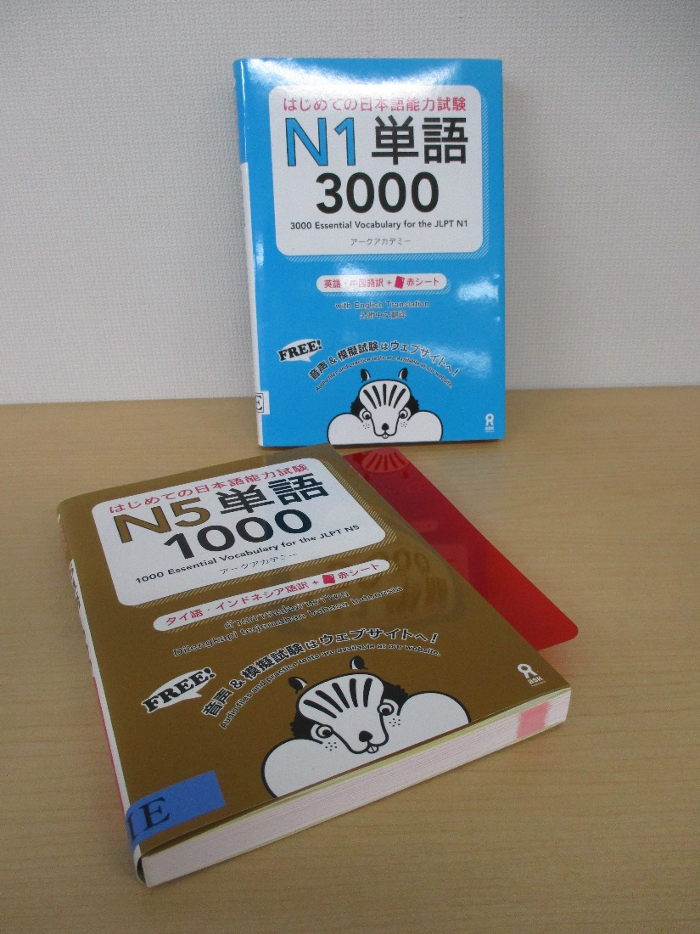
ほん
ほ

Slide 59
ほんだな
ほ

Slide 60
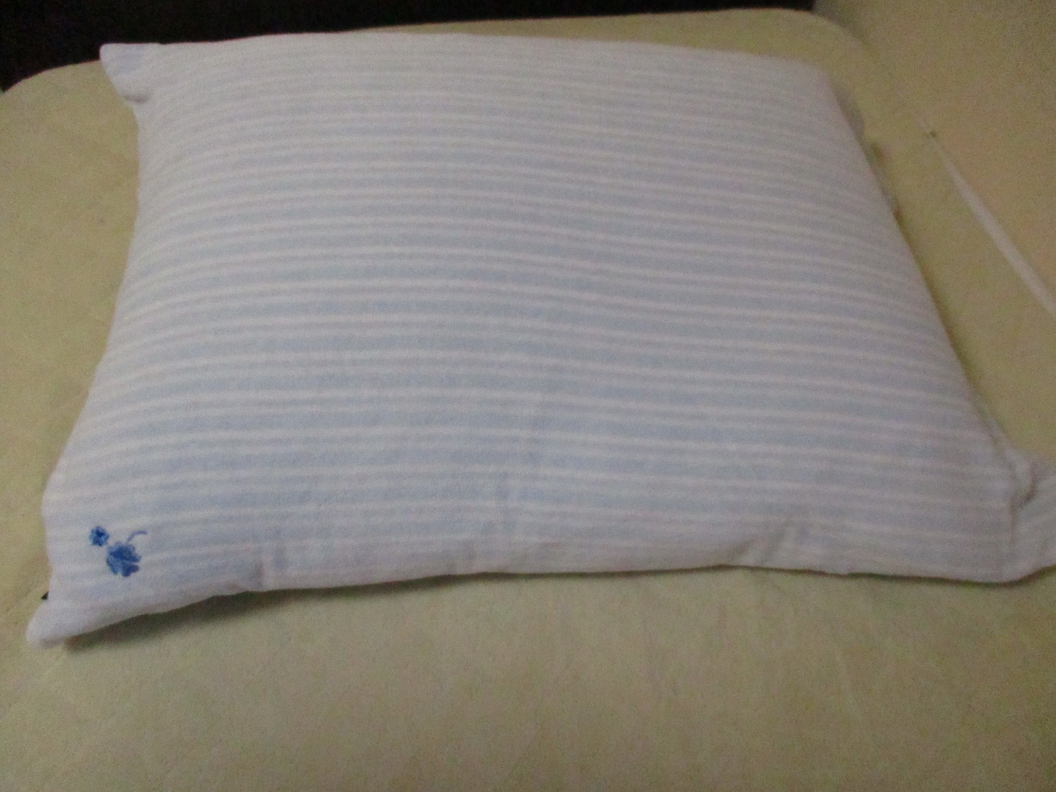
まくら
ま

Slide 61
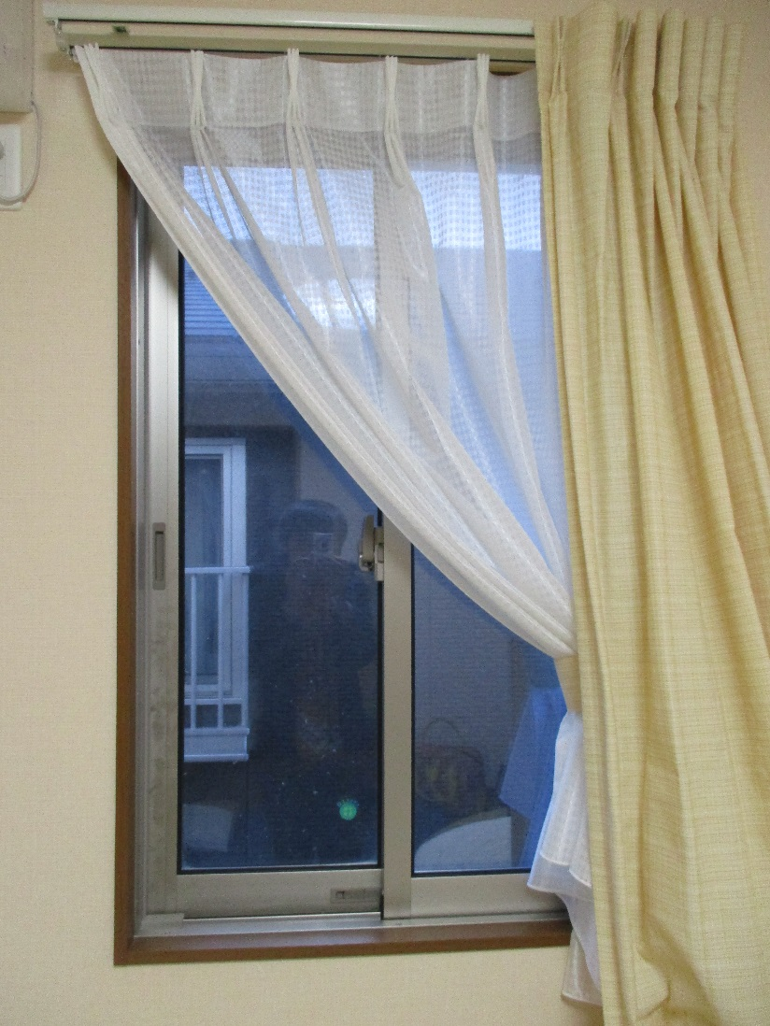
まど
ま

Slide 62
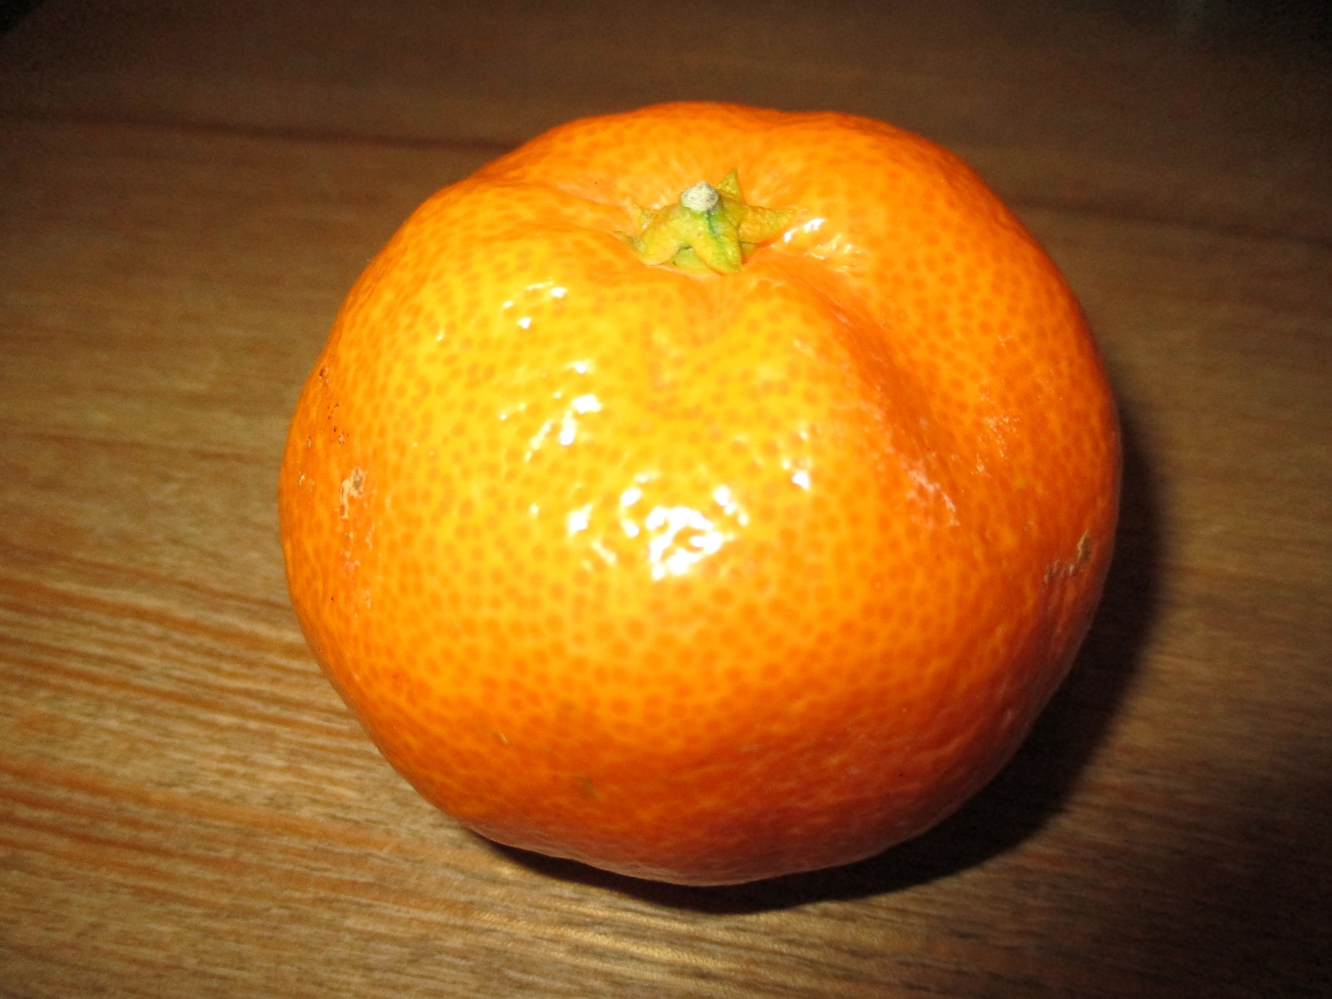
みかん
み

Slide 63
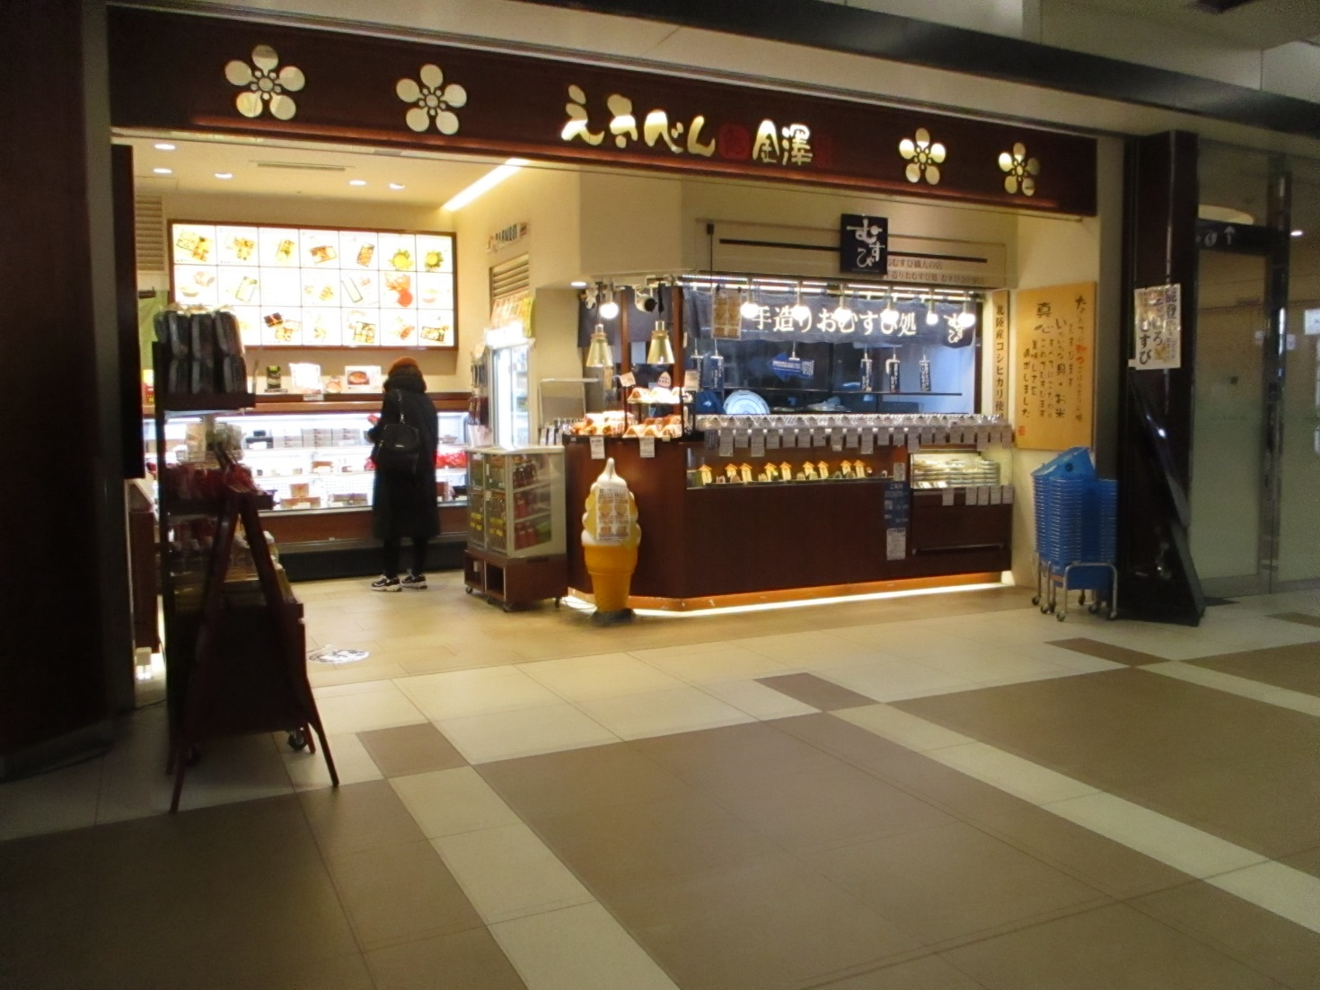
みせ
み

Slide 64
むかしばなし
む

Slide 65
むしめがね
む

Slide 66
めがね
め

Slide 67
めざましどけい
め

Slide 68
ものさし
も

Slide 69
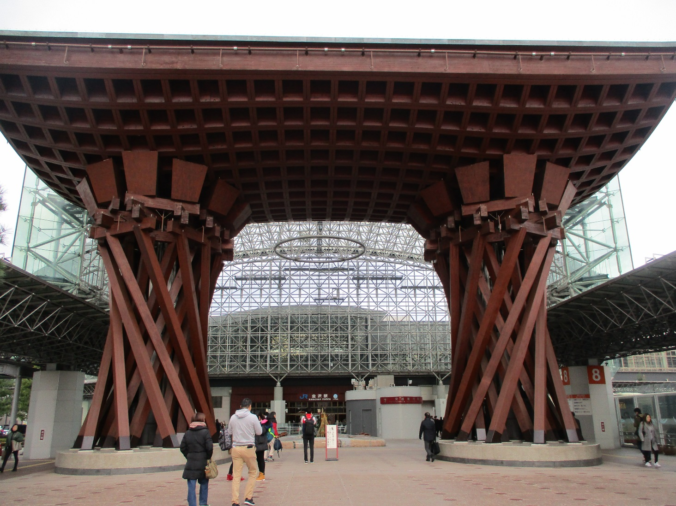
もん
も

Slide 70
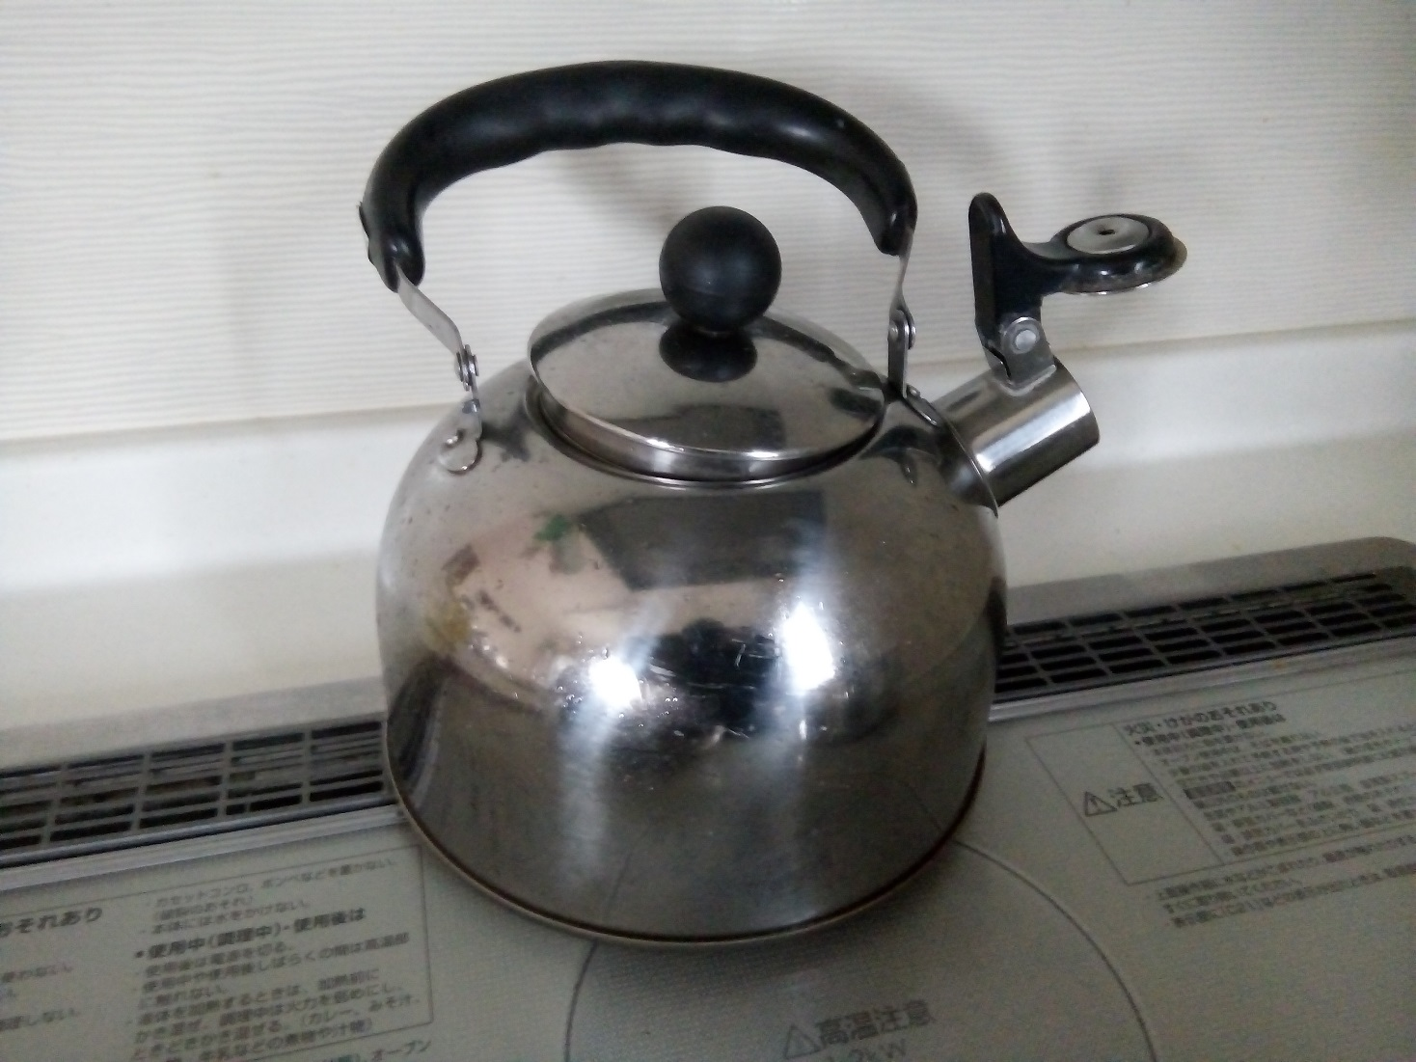
やかん
や

Slide 71
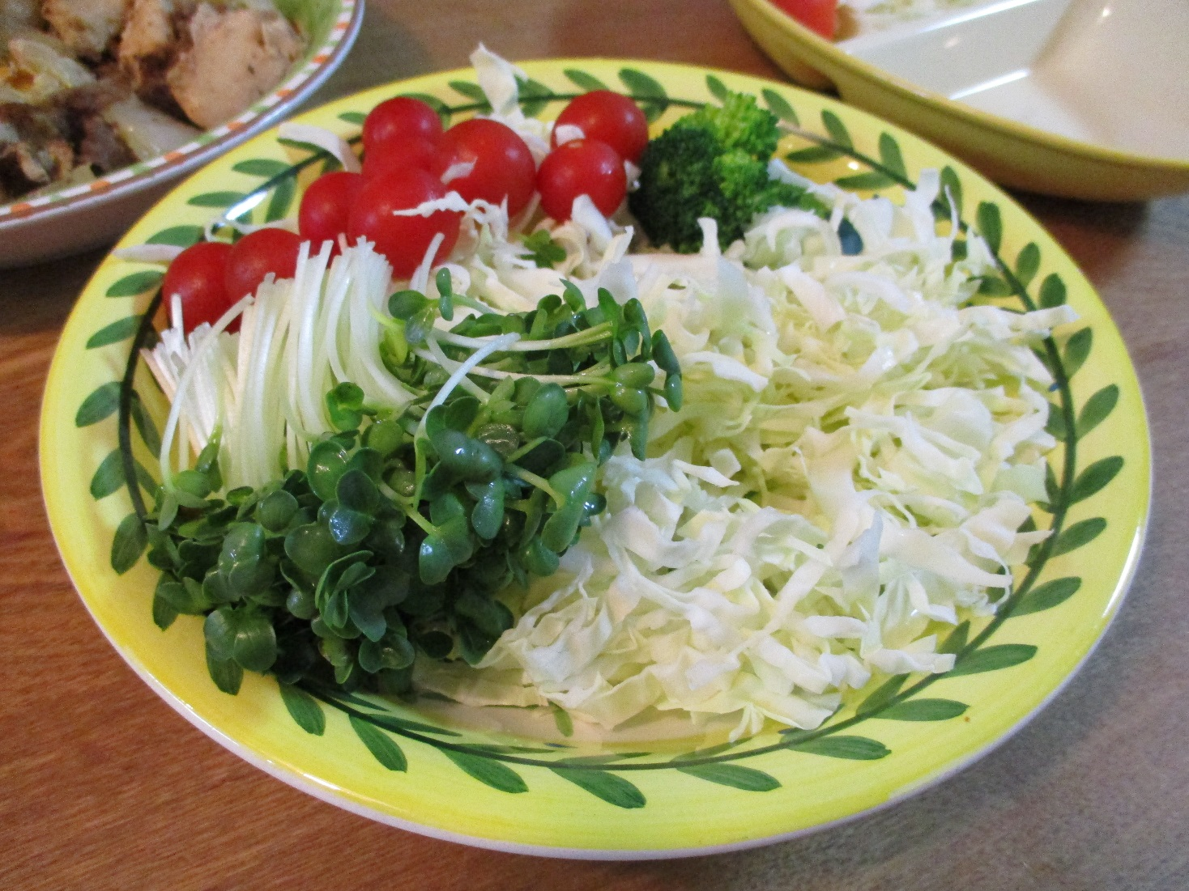
やさい
や

Slide 72
ゆき
ゆ

Slide 73
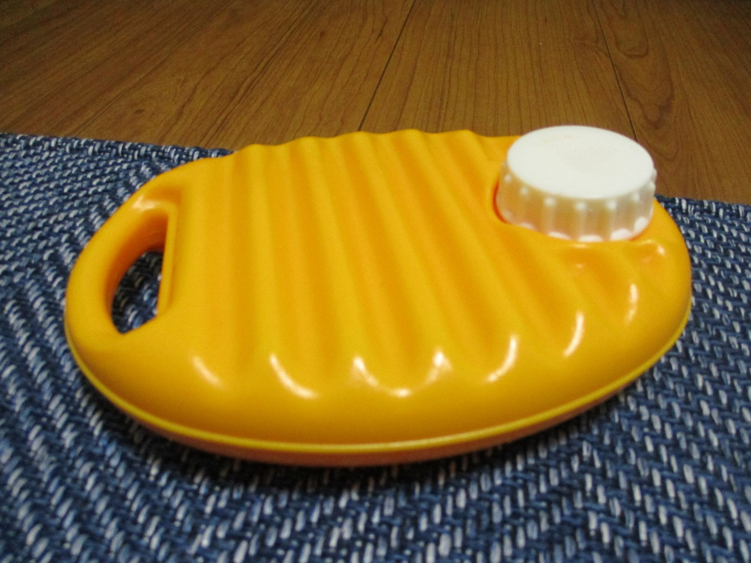
ゆたんぽ
ゆ

Slide 74
ようじ
よ

Slide 75
よじ
よ

Slide 76
らっかせい
ら

Slide 77
らん
ら

Slide 78
りんご
り

Slide 79
るすばんでんわ
る

Slide 80
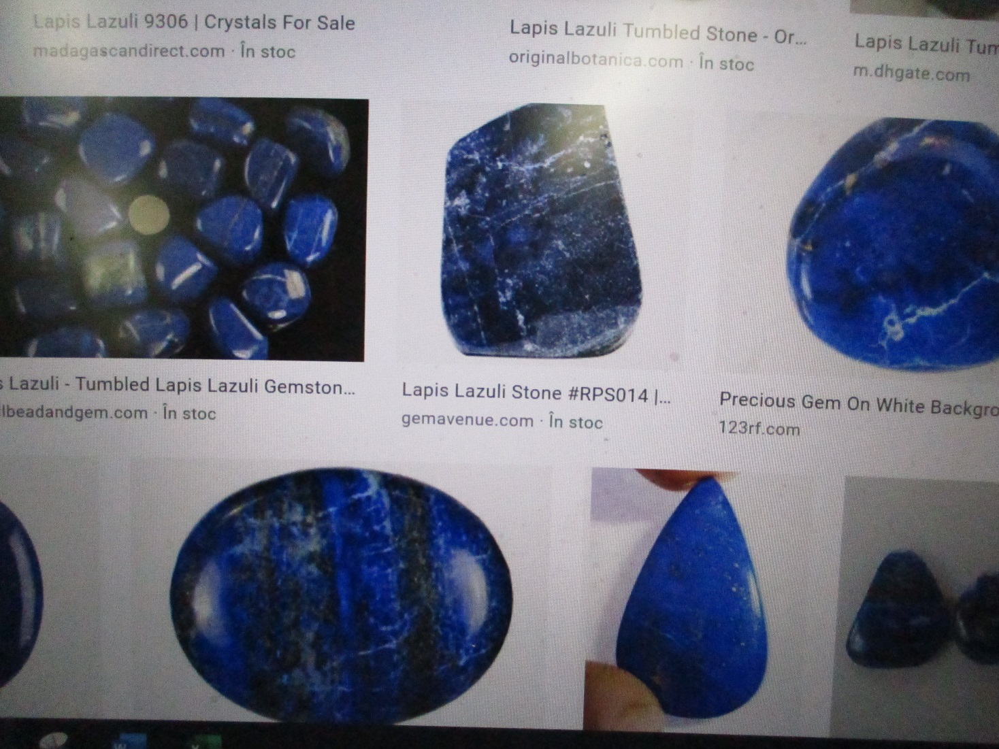
るりいろ
る

Slide 81
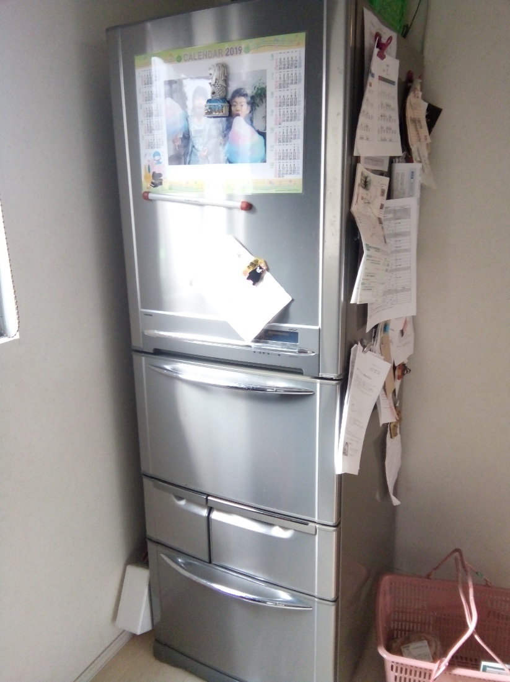
れいぞうこ
れ

Slide 82
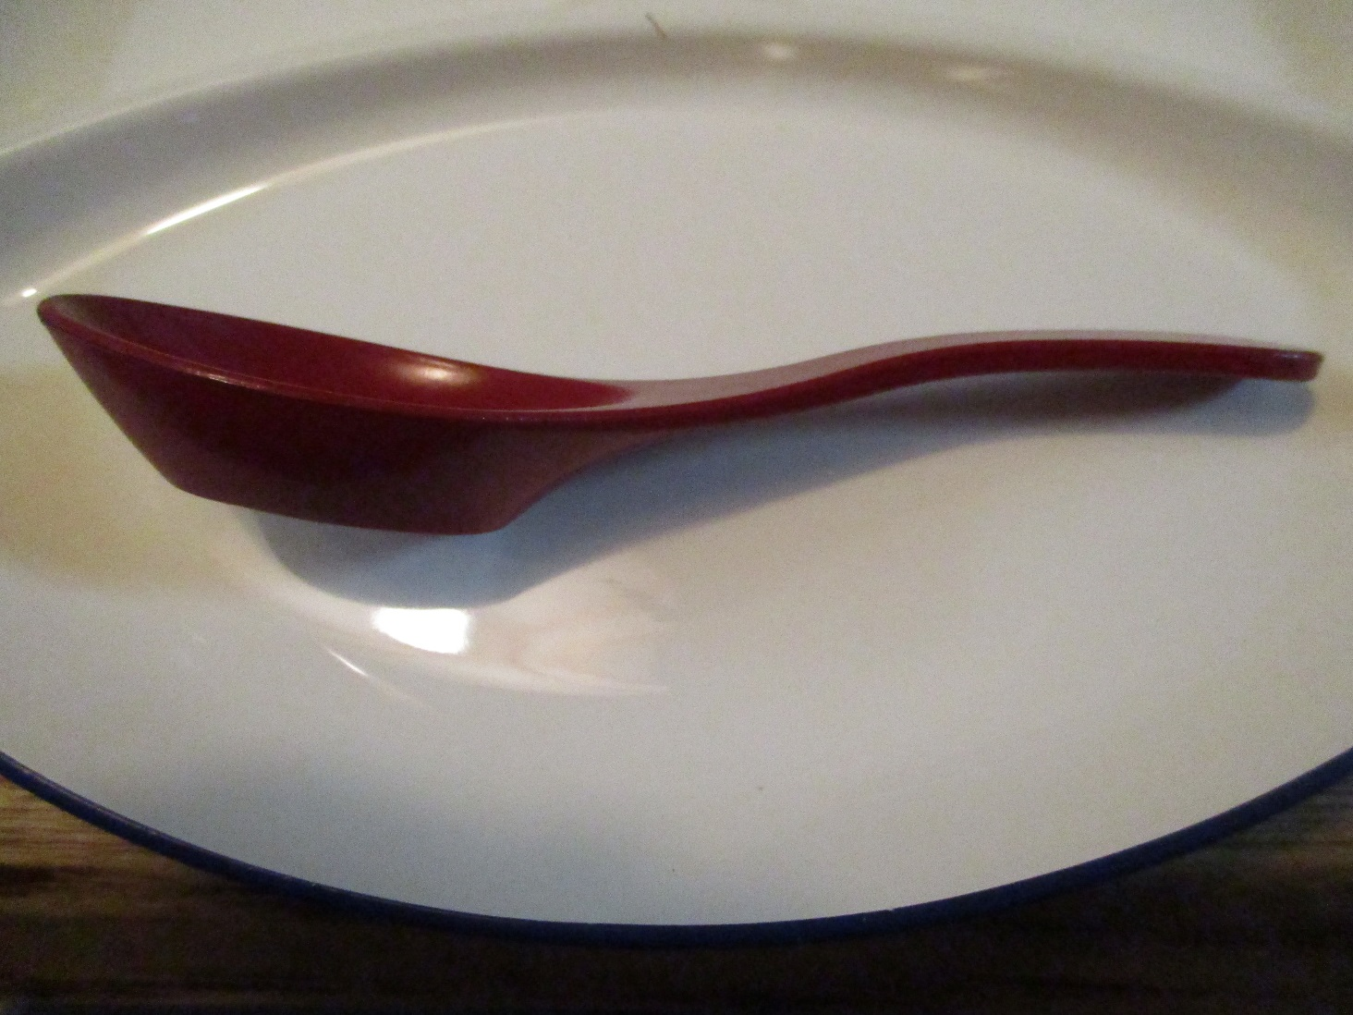
れんげ
れ

Slide 83
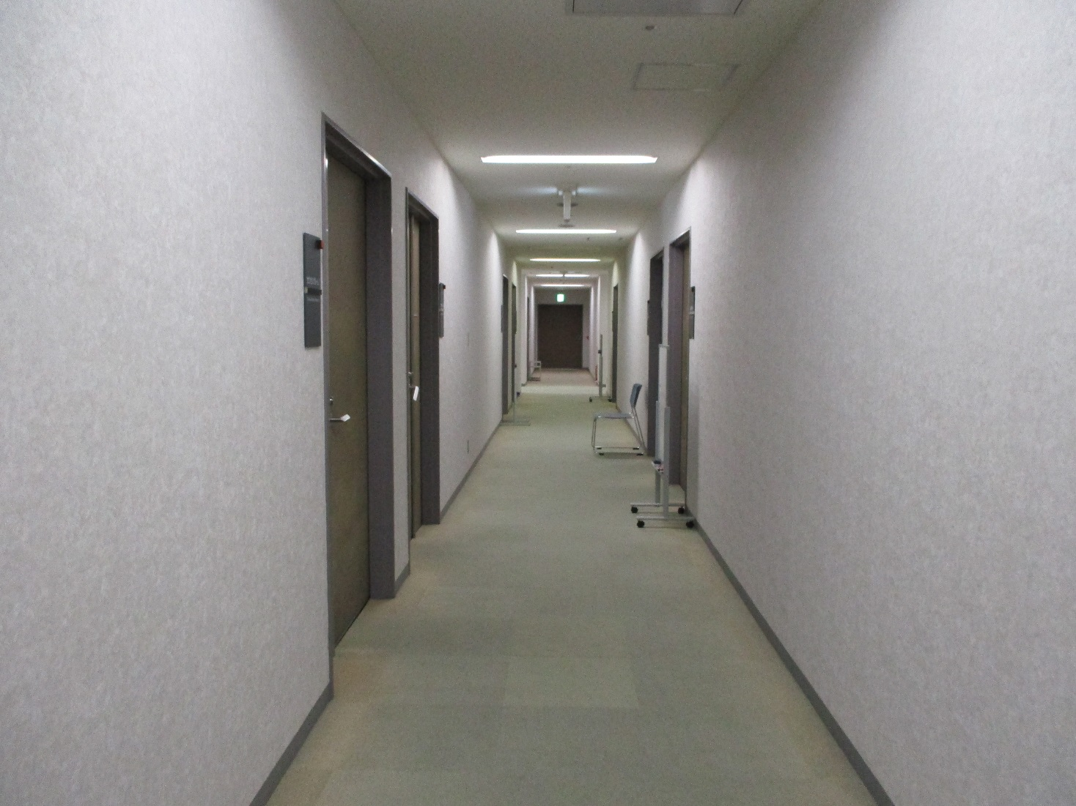
ろうか
ろ

Slide 84
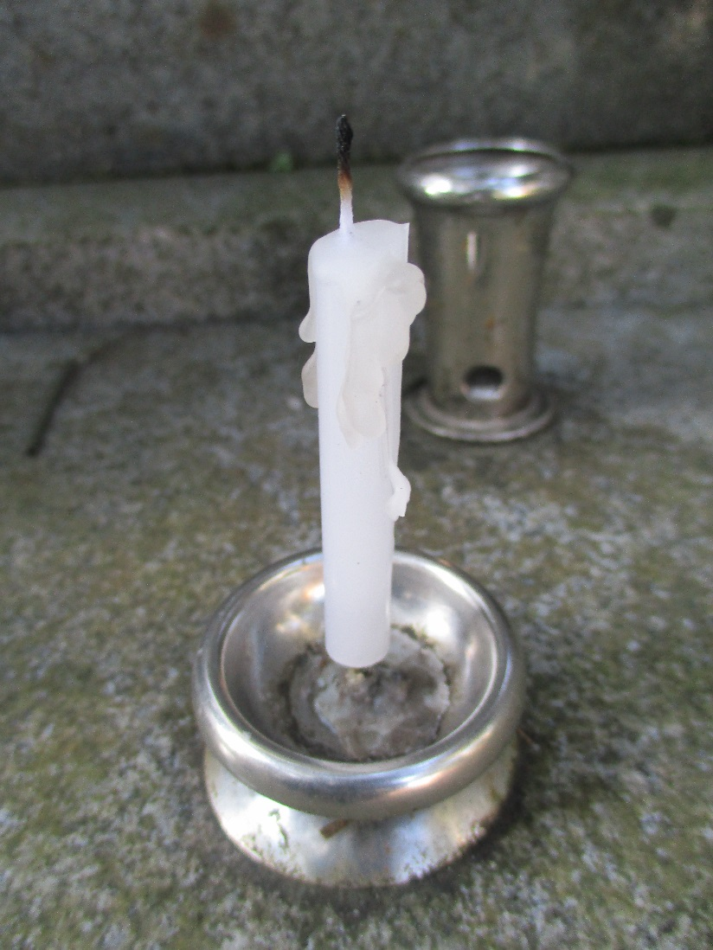
ろうそく
ろ

Slide 85
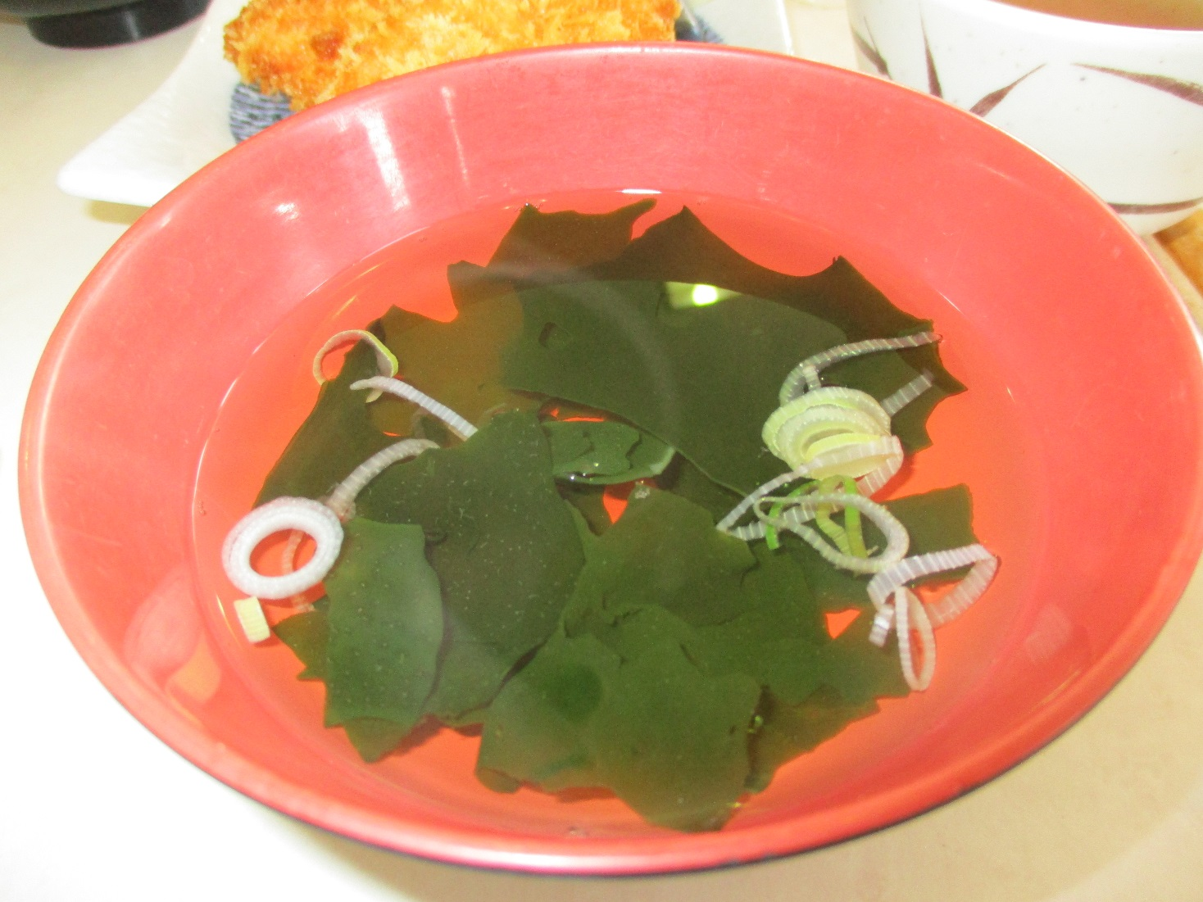
わかめ
わ

Slide 86
わさび
わ

Slide 87
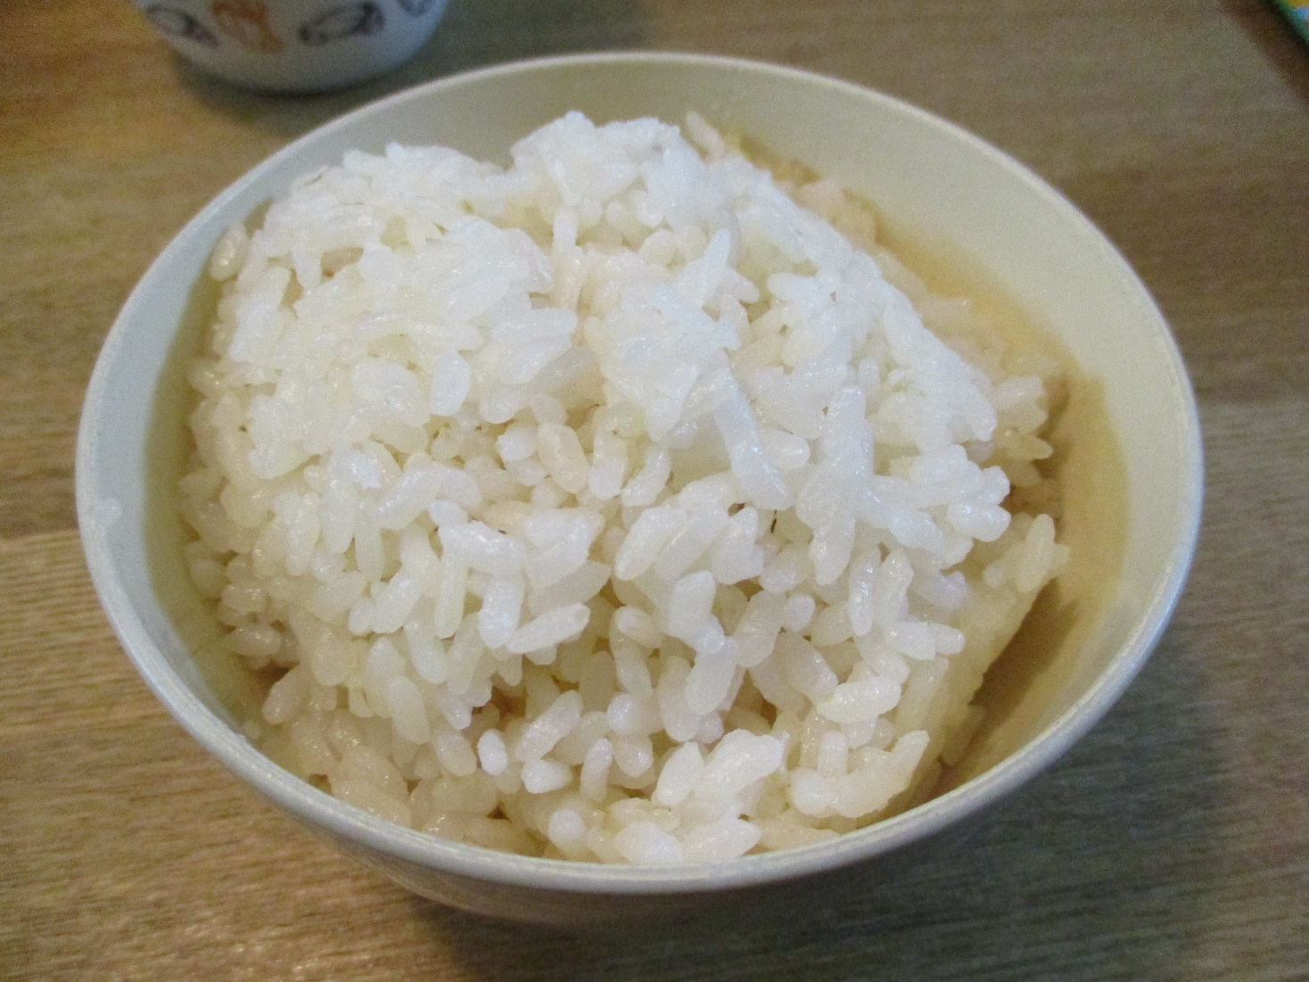
ごはん
ご

Slide 88
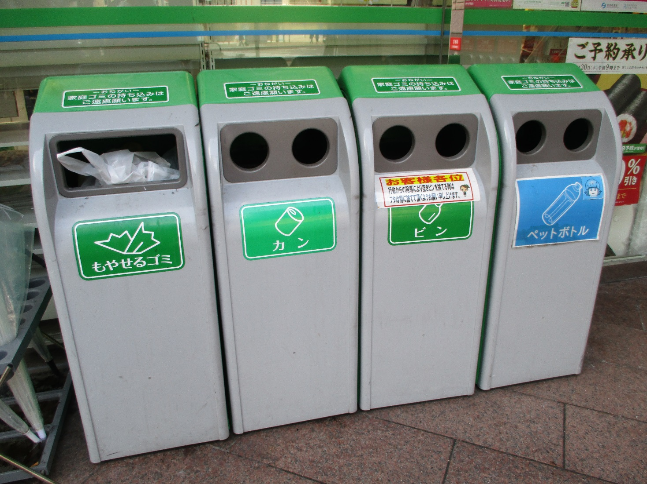
ごみばこ
ご

Slide 89
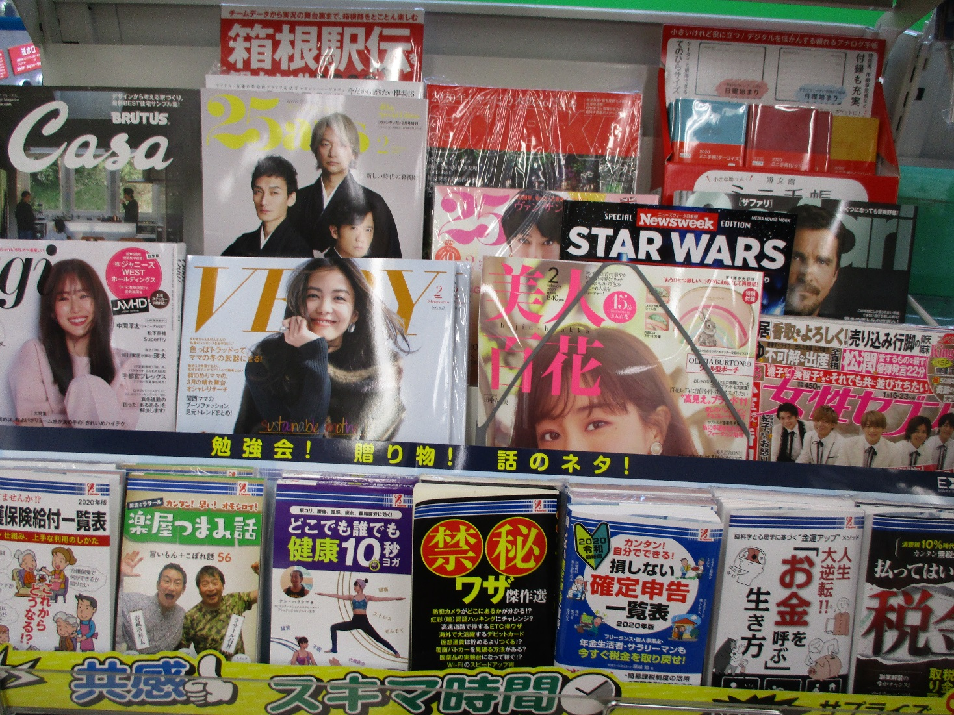
ざっし
ざ

Slide 90
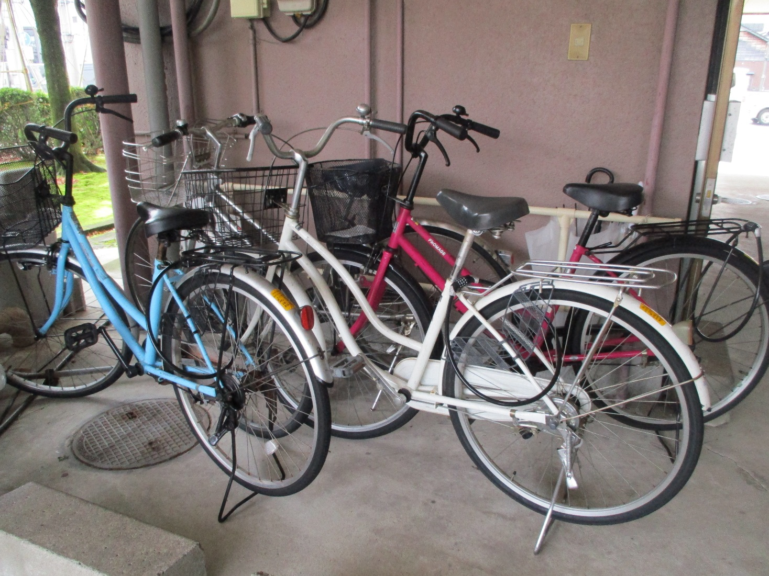
じてんしゃ
じ

Slide 91
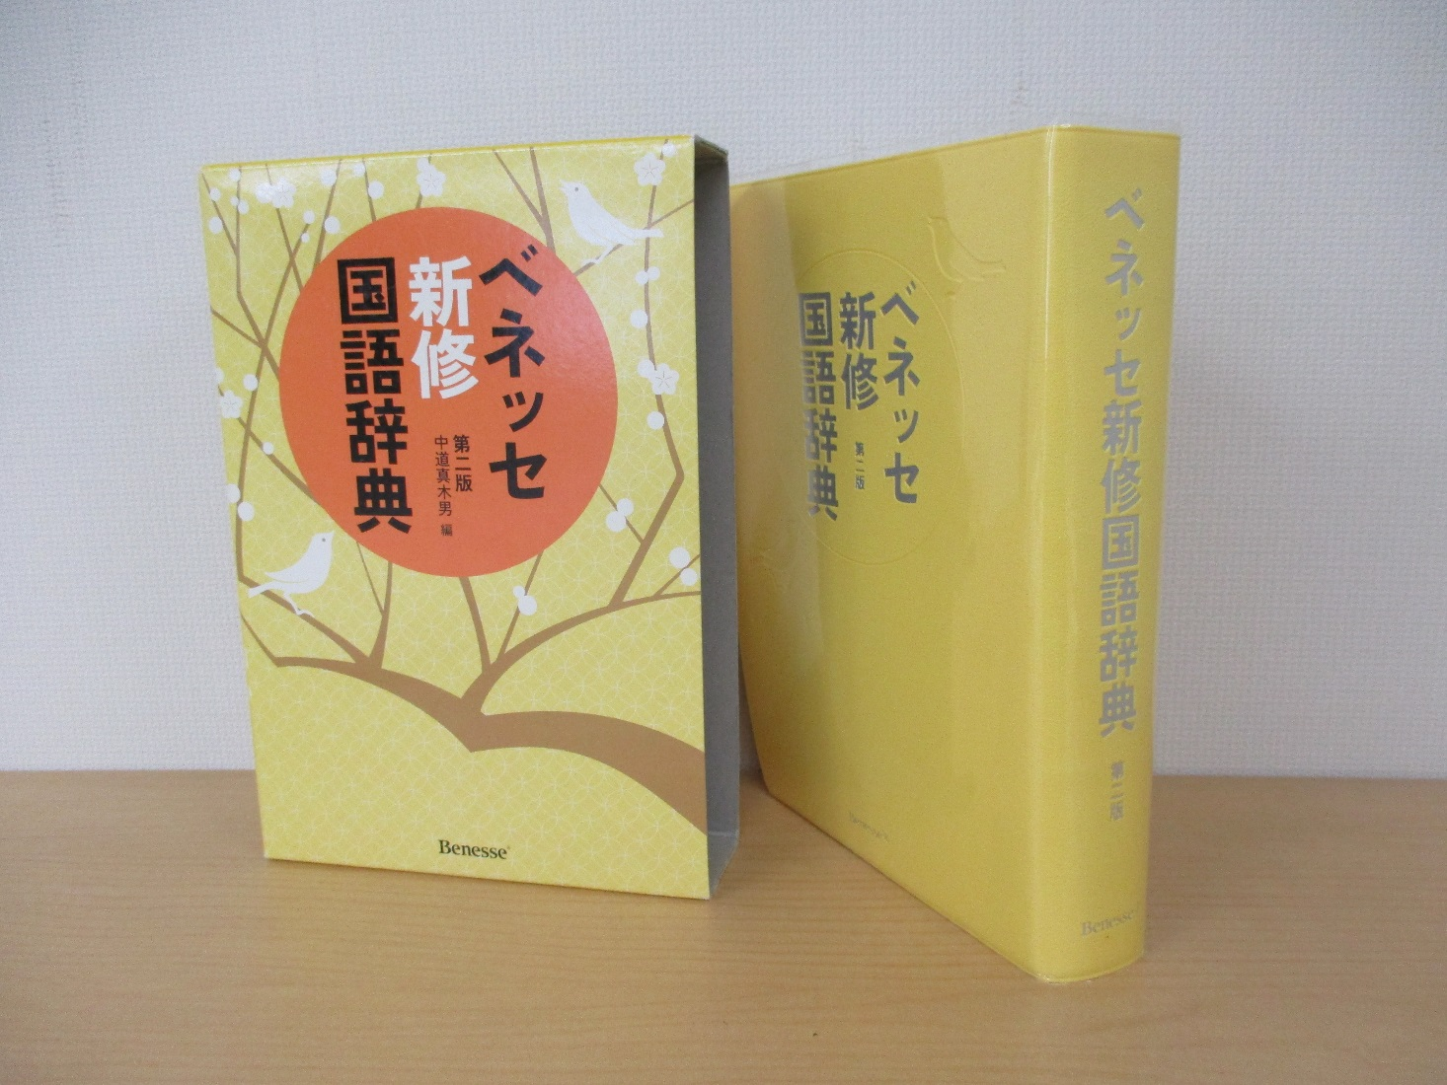
じしょ
じ

Slide 92
でんち
で

Slide 93
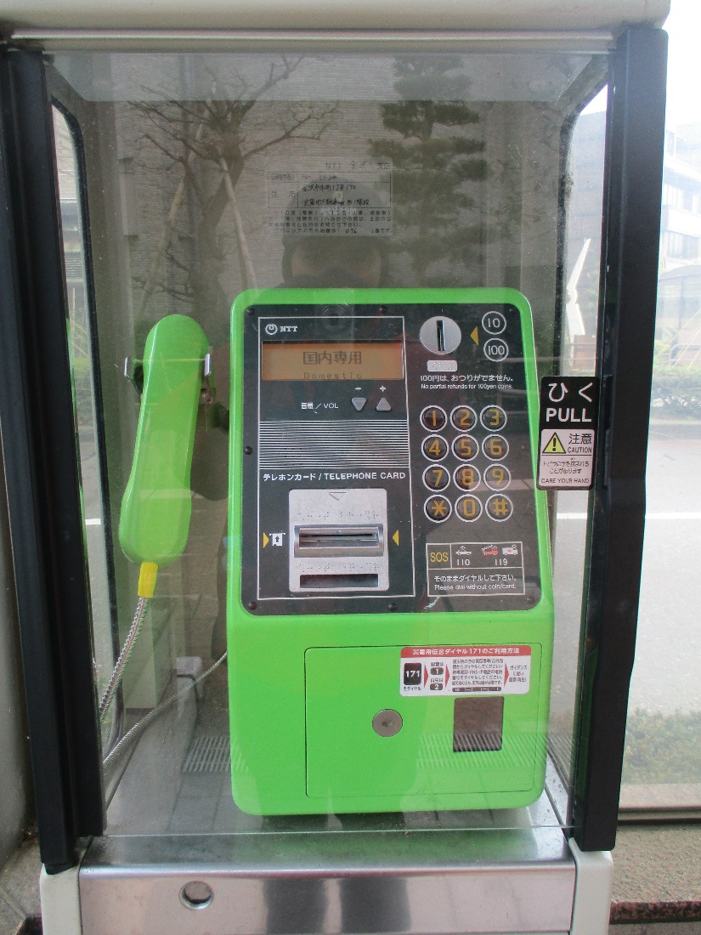
でんわ
で

Slide 94
びじゅつかん
び

Slide 95
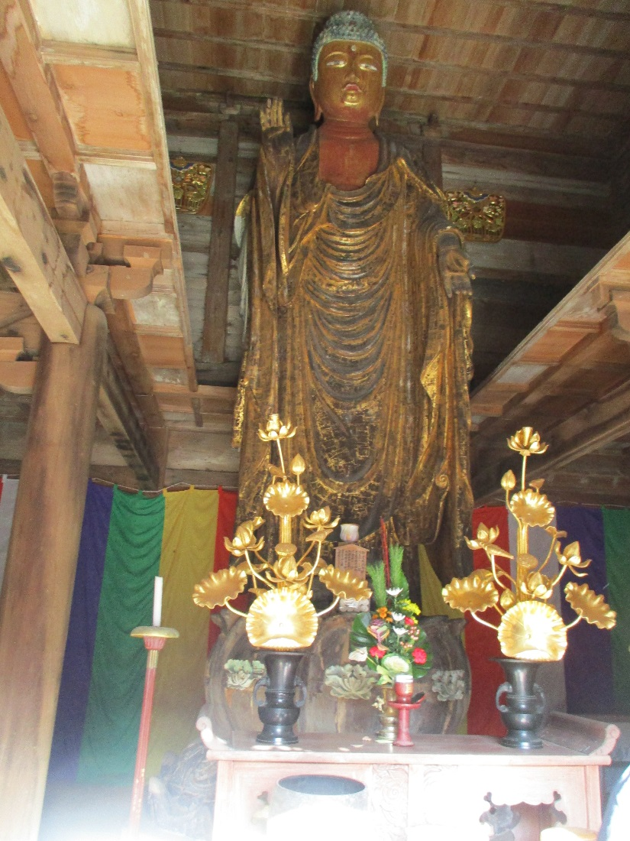
ぶつぞう
ぶ

Slide 96
べんとう
べ

Slide 97
ぼうし
ぼ

Slide 98
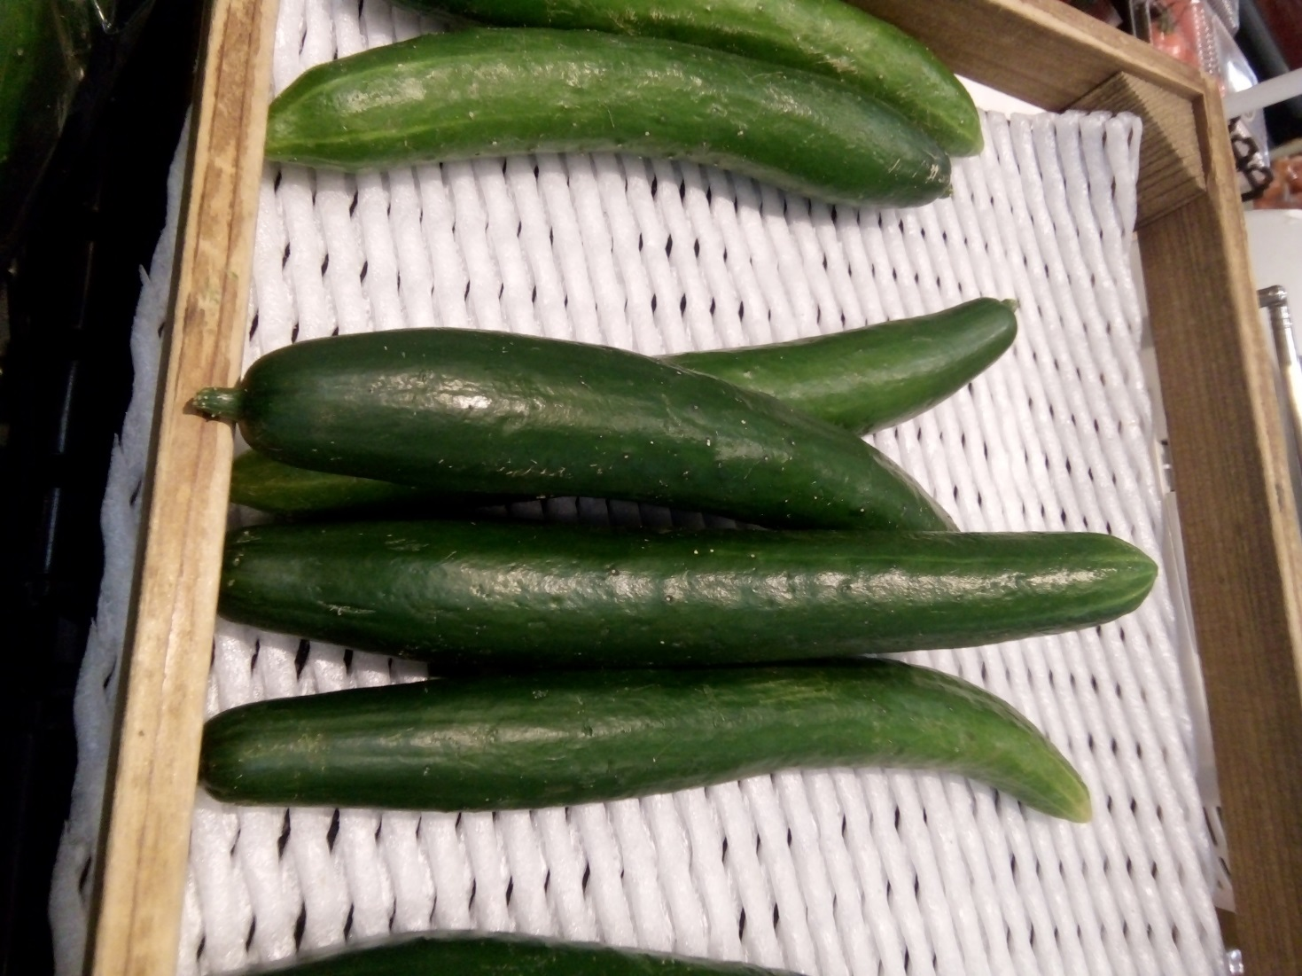
きゅうり
きゅ

Slide 99
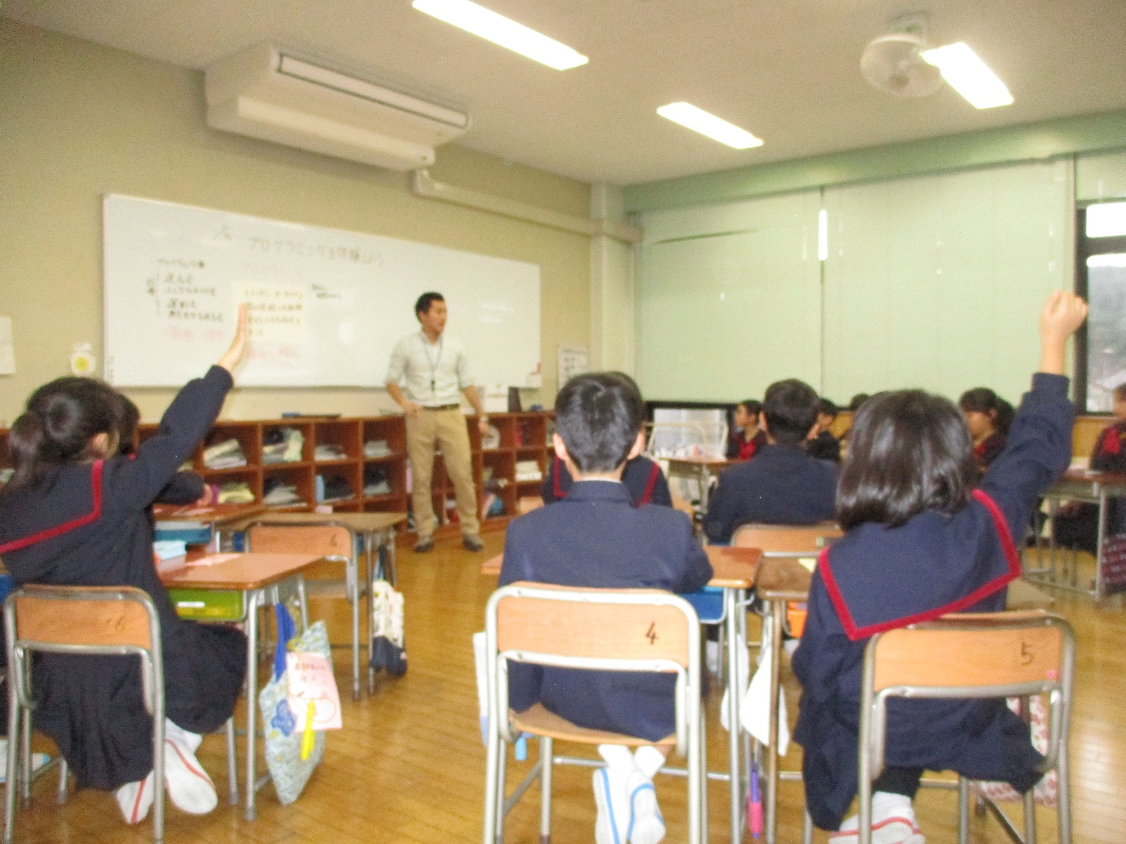
きょうしつ
きょ

Slide 100
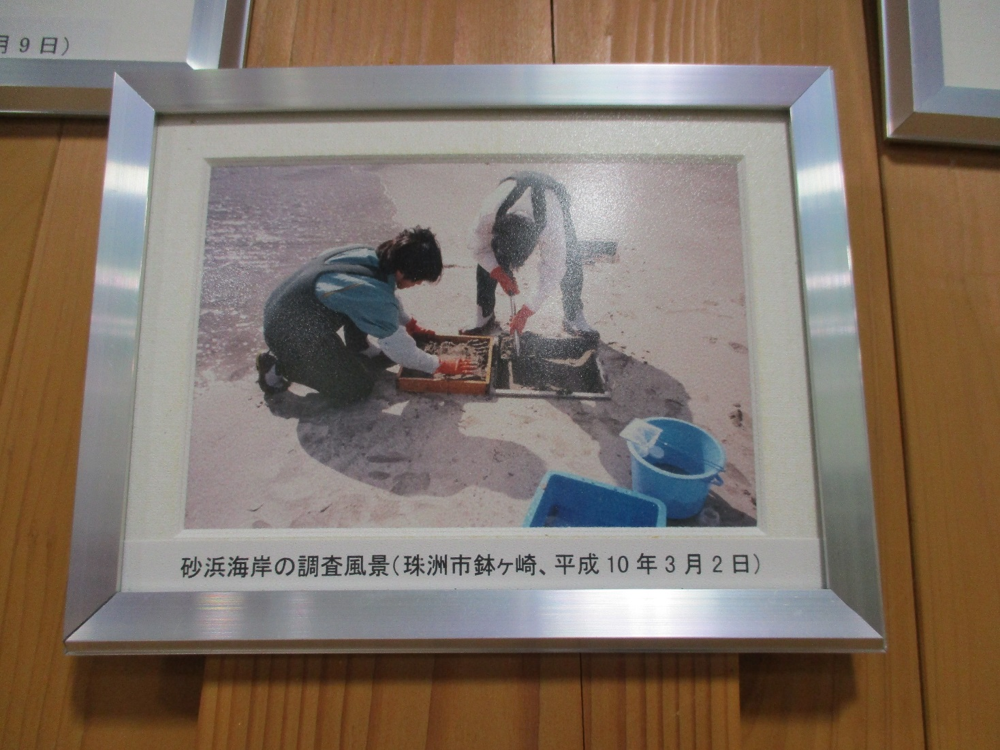
しゃしん
しゃ

Slide 101
しゅうじ
しゅ

Slide 102
しょうかき
しょ

Slide 103
しょうゆ
しょ

Slide 104
じゃがいも
じゃ

Slide 105
ぎゅうにく
ぎゅ

Slide 106
ぎゅうにゅう
ぎゅ

